Slide 1





[經驗分享1] AWS Educate資源結合 大數據課堂運用
AWS Educate TW - Educator Meetup 2021年03月22日 (周一) 14:00 – 14:20
亞洲大學 資訊工程系
王經篤 副教授

Slide 2
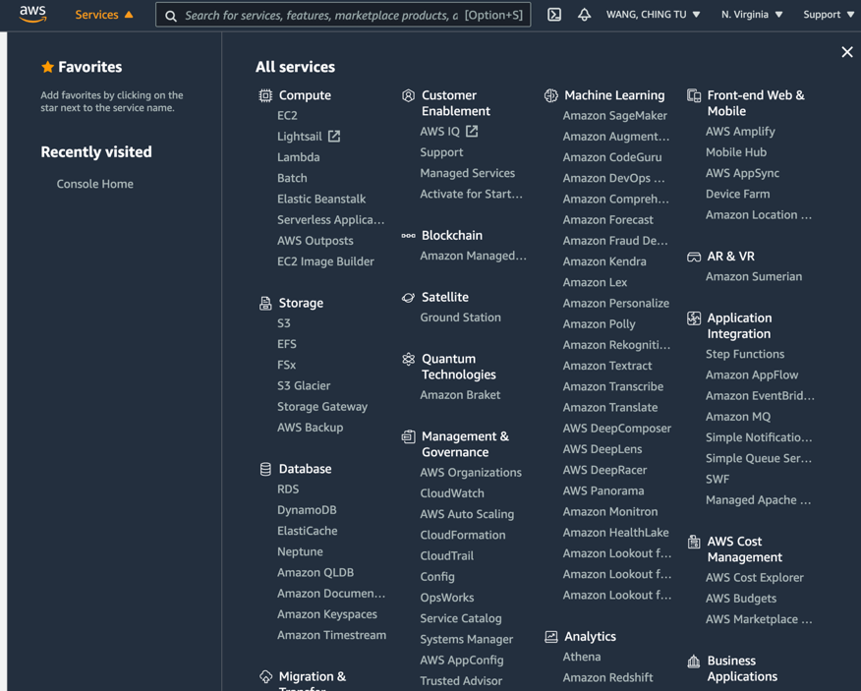
『AWS Educate資源』vs. 『大數據』
?這個題目範圍太大了！
我的課程與AWS 相關
大數據資料處理 (Big-Data Management)
EC2, S3
AWS EMR
文件挖掘 (Text Mining)
AWS Comprehend
Lambda Function

Slide 3
大綱 (Outline)
(大數據)(雲端計算)與(人工智慧)的關係
AWS與大數據課程
Hadoop Cluster
課程: 大數據資料處理
現況與建議
感謝

Slide 4
大綱 (Outline)
(大數據)(雲端計算)與(人工智慧)的關係
AWS與大數據課程
Hadoop Cluster
課程: 大數據資料處理
現況與建議
感謝

Slide 5
『人』之所以要學『歷史』
魏徵死後，唐太宗：「夫以銅為鏡，可以正衣冠；以史為鏡，可以知興替；以人為鏡，可以明得失。魏徵沒，朕亡一鏡矣！」 原文網址：https://kknews.cc/zh-tw/history/xzzo2ko.html

Slide 6
鍾肇政《濁流三部曲》
開啟臺灣大河小說創作第一人 -「濁流」、「江山萬里」、「流雲」

Slide 7
魔戒電影三部曲
魔戒首部曲：魔戒現身 The Lord of the Rings: The Fellowship of the Ring
魔戒二部曲：雙城奇謀 The Lord of the Rings: The Two Towers
魔戒三部曲：王者再臨 The Lord of the Rings: The Return of the King

Slide 8
The Cornerstones of Artificial Intelligence
Artificial Intelligence
Big Data
Cloud Computing
Machine Learning

Slide 9


很容易被忽視的 『無名英雄』
From:
https://www.storm.mg/lifestyle/356309?page=1
From: https://zh.wikipedia.org/wiki/%E5%81%9A%E5%B7%A5%E7%9A%84%E4%BA%BA_(%E9%9B%BB%E8%A6%96%E5%8A%87)#/media/File:%E5%81%9A%E5%B7%A5%E7%9A%84%E4%BA%BA_2020_tv.jpg

Slide 10

人工智慧 vs. 大數據vs.雲端運算
人工智慧
From:https://zh.wikipedia.org/wiki/%E5%8F%B0%E5%8C%97101
大數據
Big-Data
雲端計算
Cloud Computing
機器學習
Machine Learning
『無名英雄』

Slide 11
『電腦計算與應用』 近代演化三部曲
0. 電腦硬體效能提升
Vertical Scaling (Scaling-up)
雲端計算
Horizontal Scaling (Scaling-out)
大數據
4V? 5V?
人工智慧 (機器人，物聯網)
ML (Deep Learning) and GPU

Slide 12
為何會走上使用雲端計算？
個人研究需要處理大數據
生物資訊
跨物種基因序列處理
文件資訊擷取
文件趨勢分析, 文件考古
交通大數據
高速公路匝道資料
台中市公車搭乘電子資料
教學
雲端計算，大數據，機器學習

Slide 13
I was forced to solve big-data problem
https://towardsdatascience.com/defining-a-data-science-problem-28c21d817c0b

Slide 14
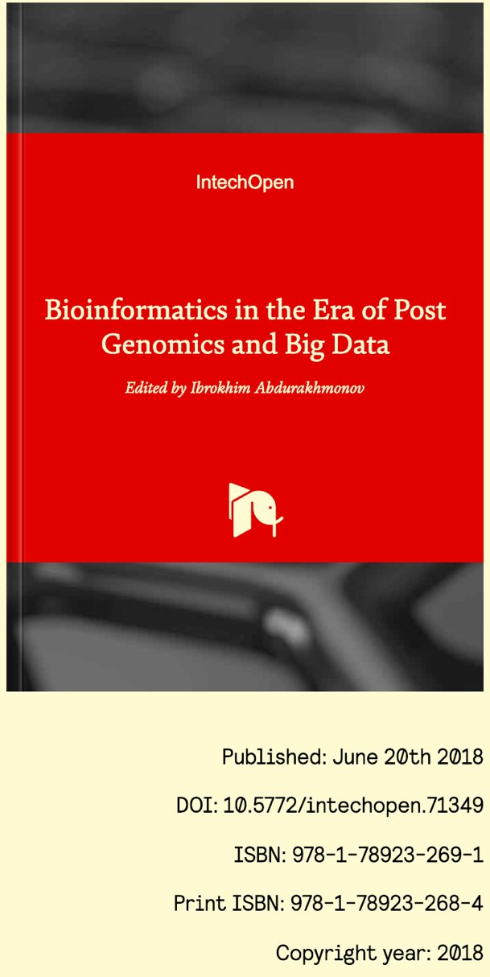

One Chapter in the Book : Bioinformatics in the Era of Post Genomics and Big Data

Slide 15
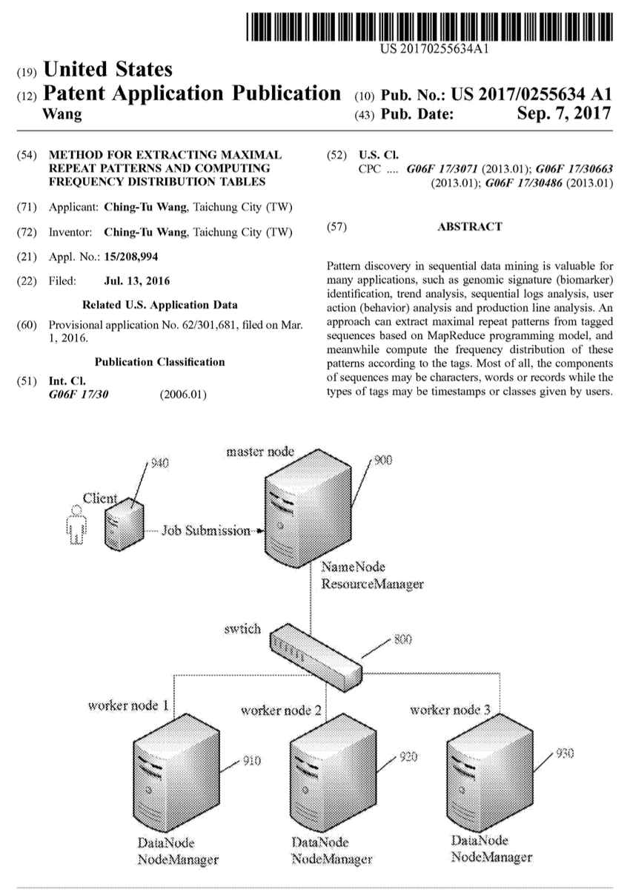
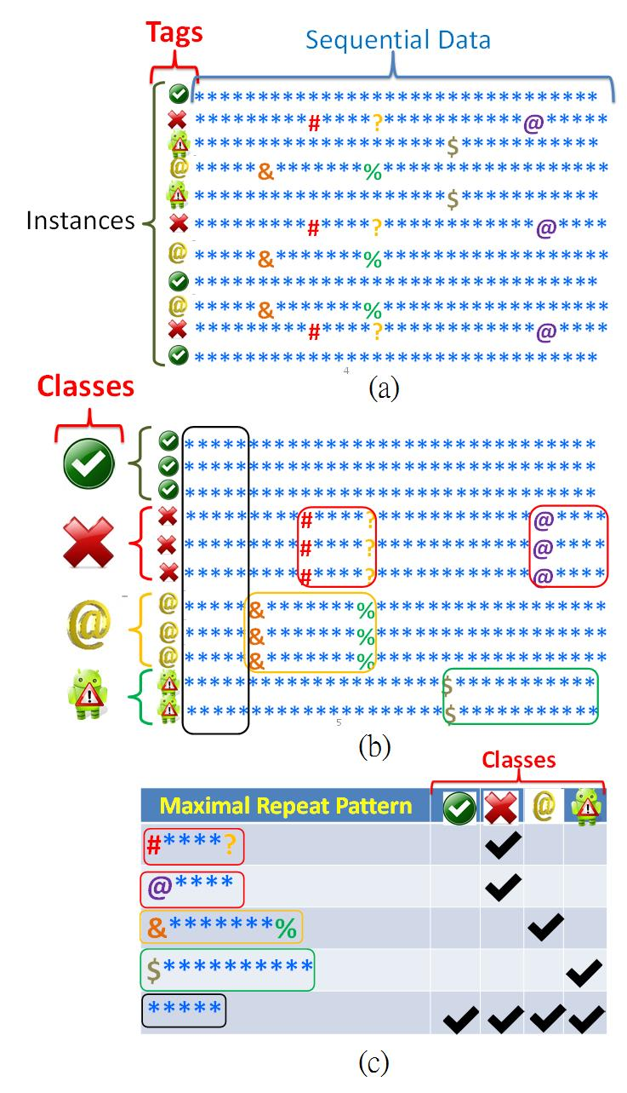
Patent Publication Date : Sep. 7, 2017

Slide 16
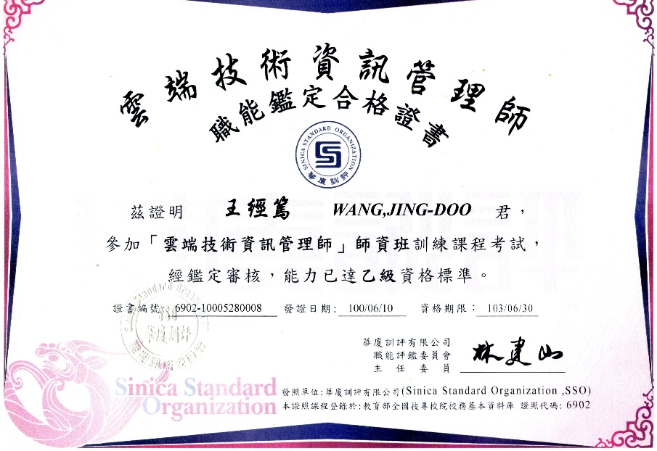


雲端技術

Slide 17


VMWare VPC & Instructor (2013)

Slide 18
最近兩年雲端大數據相關課程 （2019-2021）
109 學年度 下學期
雲端計算系統與實務 (大四)
雲端運算實務(國內本地研究生,中文)(資工所博士班 I533 週五 2,3,4)
109 學年度 上學期
Text Mining (資工所博士班)
大數據資料處理(Big Data Management)(資工系)(大三選修)
2020 AI Summer Program in Asia University
AWS Academy Cloud Foundations (ACF) I&II (2020/8/14)
108 學年度 下學期
雲端計算實務(Cloud Computing Practices)(資工所博士班)
108 學年度 上學期
Text Mining(資工所博士班)
大數據資料處理(Big Data Management)(資工系)(大三選修)
AI Summer Program :Hadoop MapReduce Programming (3 Hours)

Slide 19
什麼是『大數據』？ (教科書的說法！)
4V
Volume – 資料量
Variety – 資料多元性
Velocity – 資料即時性
Veracity –資料真實性
5V
Value - 價值? (企業老闆最關注的地方)

Slide 20


How to mine from “Big-Data”?
http://clipart-library.com/clipart/kiKB8qLRT.htm
http://clipart-library.com/clipart/6Tr5BGG7c.htm

Slide 21

How to mine from these “Big-Data”?
?
From: http://globe-views.com/dcim/dreams/mine/mine-03.jpg

Slide 22
『我』所認為的『大數據』
不是單純資料量問題 ? GB ? TB ? PB ?....
每個應用領域- 需要資料量不同！
資料量多到讓『你的電腦』無法在你可以容忍的時間內，得到結果！
CPU 不夠快？記憶體不足？硬碟不足？網路頻寬不夠

Slide 23
How to have students with such experiences?
http://haphazardstuffblog.com/wp-content/uploads/2012/01/Big-truck.jpg
http://www.mining.com/wp-content/uploads/2015/06/Veladero-Mine.jpg

Slide 24
大綱 (Outline)
(大數據)(雲端計算)與(人工智慧)的關係
AWS與大數據課程
Hadoop Cluster
課程: 大數據資料處理
現況與建議
感謝

Slide 25
The Apache™ Hadoop® project
The Apache Hadoop software library is a framework that allows for the distributed processing of large data sets across clusters of computers using simple programming models.
https://hadoop.apache.org/

Slide 26
From: https://data-flair.training/blogs/hadoop-ecosystem/

Slide 27
From: https://data-flair.training/blogs/hadoop-ecosystem/

Slide 28
我對『大數據』這門課學生的期待？
巨量資料取得自動化
資料下載，資訊抽取，儲存。（Storage? Transfer?）
建置『大數據』計算平台的經驗
Hadoop Cluster ( Virtual Machine Simulation? )
有效率處理巨量資料
MapReduce program Model: Java?
價值的資訊挖掘
Value (Domain Expert?)

Slide 29
在資源有限的電腦教室 如何做『大數據』實作課程？
每位學生都能自己『實作』『大數據』
不是個人使用？
不是輪流使用？

Slide 30
109_1數據資料處理) (資工系)(大三選修)
Computation Platform
（個人電腦）Hadoop Map&Reduce Practices
Window-Baesd OS (Windoop)
Single-Node Hadoop （單機架設）
Multi-Node Hadoop Cluster
（雲端運算）AWS EMR
Data Source
交通部臺灣區國道高速公路局「交通資料庫」
各旅次路徑原始資料 (60min/1day)
https://tisvcloud.freeway.gov.tw/history/TDCS/M06A/

Slide 31
課程設計
作業一:
Windoop Installation and Wordcount
AWS EC2
期中專題
Hadoop on SingleNode
高速公路『單一交流道』{南下}{北上}
作業二
Windoop Cluster Setup
AWS EMR
期末專題
Hadoop on Cluster
高速公路『某路段』{南下}{北上}

Slide 32
Windoop
許清榮、林奇暻、買大誠
掌握 Hadoop 翱翔雲端－Windoop 應用實作指南
出版商:
博碩文化
出版日期:
2012-12-23
Download: (Hadoop 2.7.1) windoop_2.7.1_with_HBase_jre8_x64_zh_TW.7z
(感謝 Windoop 林奇暻 先生提供)

Slide 33

Windoop Installation Problem
Hardware Requirement
CPU: I7, RAM: 8GB ( 勉強可以動！)
安裝Java JDK
Java 8
有些學生個人
電腦硬體規格
不足 (無法回家練習？)
黑色和白色的計算機剪貼畫 PNG由588ku设计
<a href="https://zh.pngtree.com">Pngtree.com</a>

Slide 34
『大數據資料處理』課程
下課後,如何練習？做作業？
不是每個學生都有『好』的電腦設備？
真正的『大數據』問題
就算有一台『很好』的電腦，也只是測試罷了！
你應該要有『處理大數據的經驗』
https://www.story365.com.tw/blog/3101/commonquestions

Slide 35
如何解決學生課後的 電腦使用問題
借專用電腦教室？
我們要的可能不是普通等級的電腦？
CPU: i7, RAM: 16 GB
不容易外借？ （Ｉ６２７）
老師專題實驗室？外系？
可能需要長時間？（計算好幾個小時以上？）
解決方案？

Slide 36
感謝 AWS Educate Program
大數據機器
(Hadoop Cluster)
每位學生
都能練習
AWS EMR+ AWS S3
http://analytics-magazine.org/behavioral-economics-bridging-the-information-gap/

Slide 37
課程設計
作業一:
Windoop Installation and Wordcount
AWS EC2
期中專題(分組)
Windoop on SingleNode
高速公路『單一交流道』{南下}{北上}
作業二
Windoop Cluster Setup ( 電腦教室)
AWS EMR + AWS S3
期末專題(分組)
Performance Comparison
Windoop Cluster vs. AWS EMR
高速公路『某路段』{南下}{北上}

Slide 38
作業1( Deadline 2020/10/28 12:00PM )
[5%] AWS Educate Program
( 利用AWS EC2 產生一台 Window PC
(CPU: 8 core, RAM: 16 GB) HD: 30 GB )
[5%] Windoop安裝與Wordcount 測試
Windoop (Single Node)(run Presentation.java)
[3] Hadoop Java Programming Import, add Jar Library(pdf解說)
(1)安裝Java JDK (Java 8 JDK, not JRE) 和系統路徑設定 ( 安裝說明：王家恩) How to Download & Install Java JDK 8 in Windows(From:Guru99)
(2)安裝WindoopWindoop (Single Node)
(3)執行（PresentElection.java),（程式中加入新候選人＂你的學號_姓名＂, e.g "10500001_jdwang"）
(4)下載 WordCount_jdwang_2016_10_12.zip
(5)匯入 Java Project Hadoop Java Programming Import, add Jar Library(pdf解說)
(6) WordCount Examples WordCount_jdwang_2016_10_12.zip

Slide 39
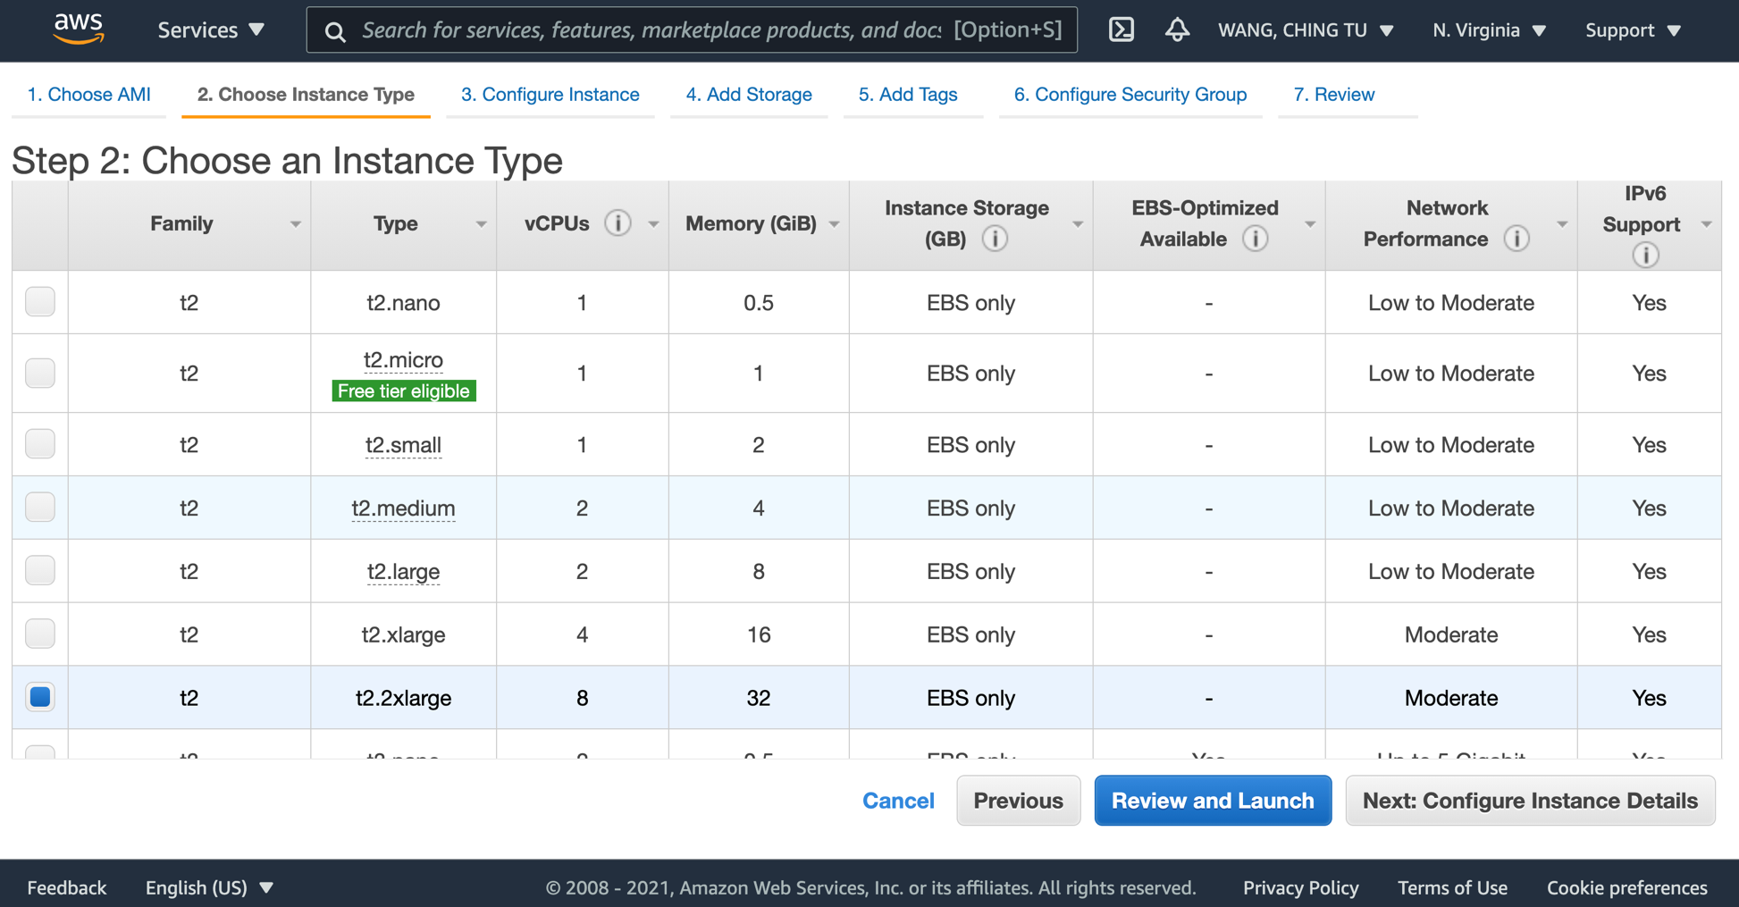
Choose instance type “t2.2xlarge” for Windoop installation
Requirement (CPU: 8 core, RAM: 16 GB))

Slide 40
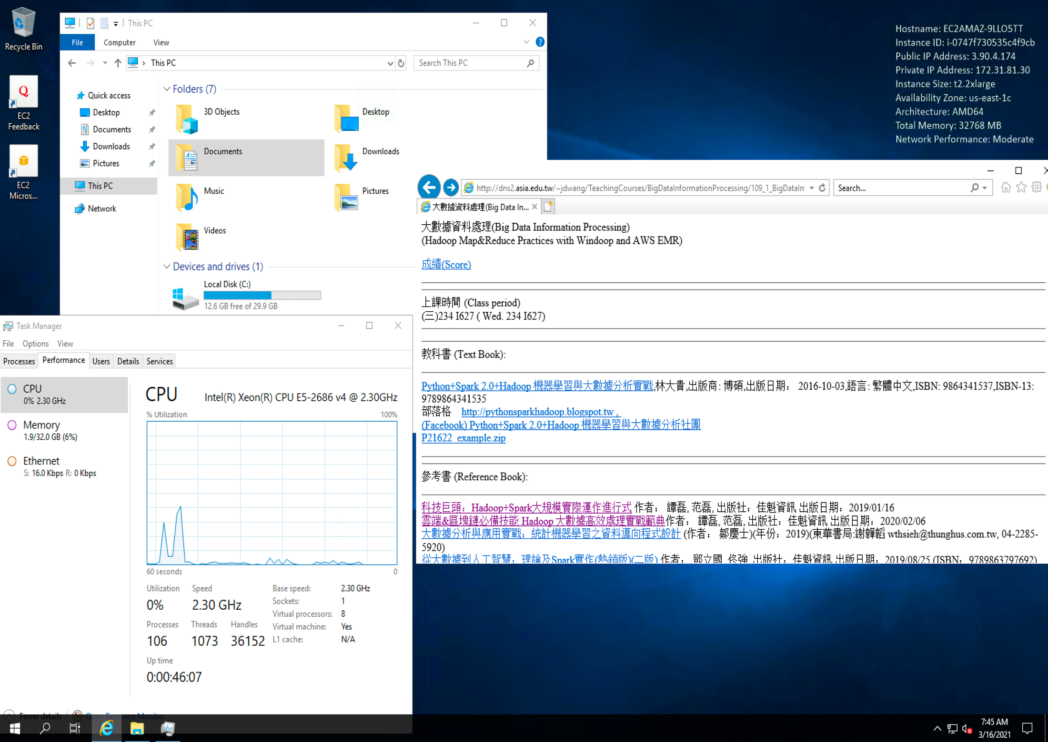

Slide 41
課程設計
作業一:
Windoop Installation and Wordcount
AWS EC2
期中專題(分組)
Windoop on SingleNode
高速公路『單一交流道』{南下}{北上}
作業二
Windoop Multi-Nodes Cluster ( 電腦教室)
AWS EMR
期末專題(分組)
Performance Comparison
Windoop Cluster vs. AWS EMR
高速公路『某路段』{南下}{北上}

Slide 42

交通部高速公路開放資料

Slide 43
中華民國國道（高速公路）的電子收費系統（Electronic Toll Collection，簡稱ETC）
From: https://i.ytimg.com/vi/1ML2FFS2dJg/maxresdefault.jpg

Slide 44
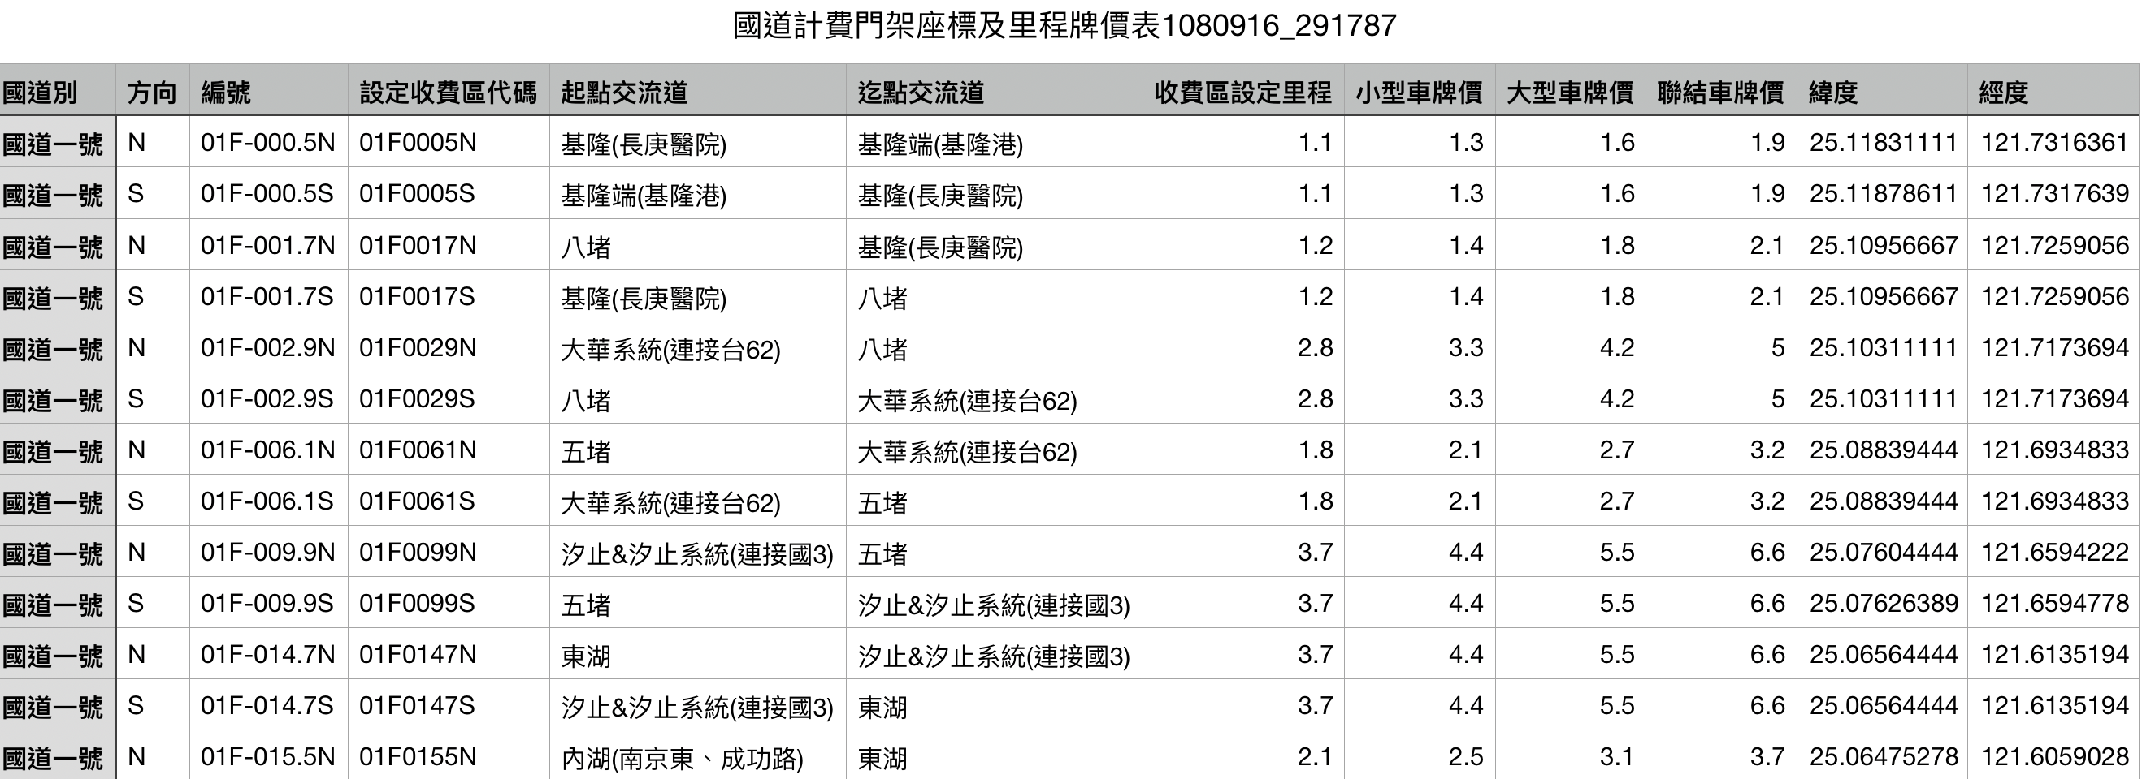
國道計費門架座標及里程牌價表

Slide 45
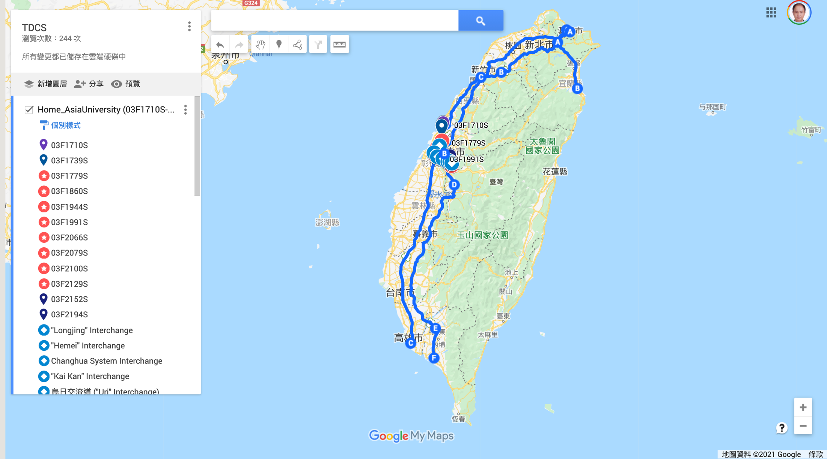
交通部高速公路開放資料

Slide 46
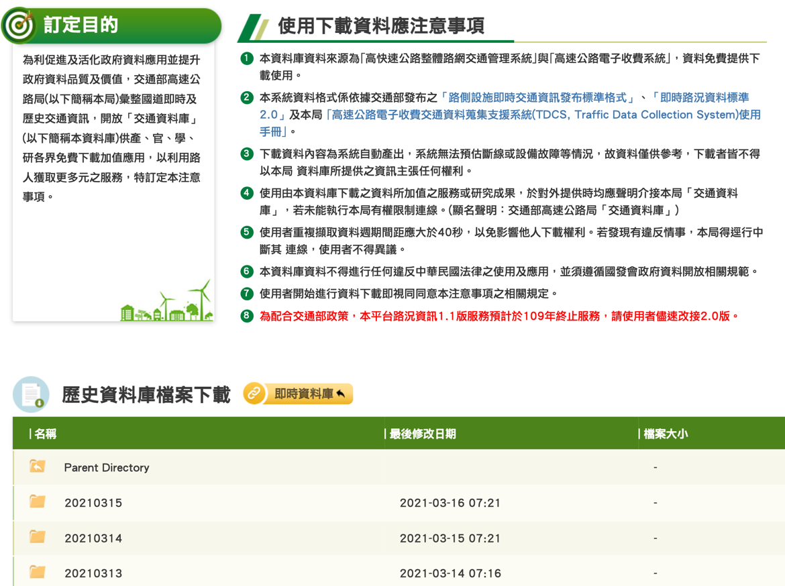
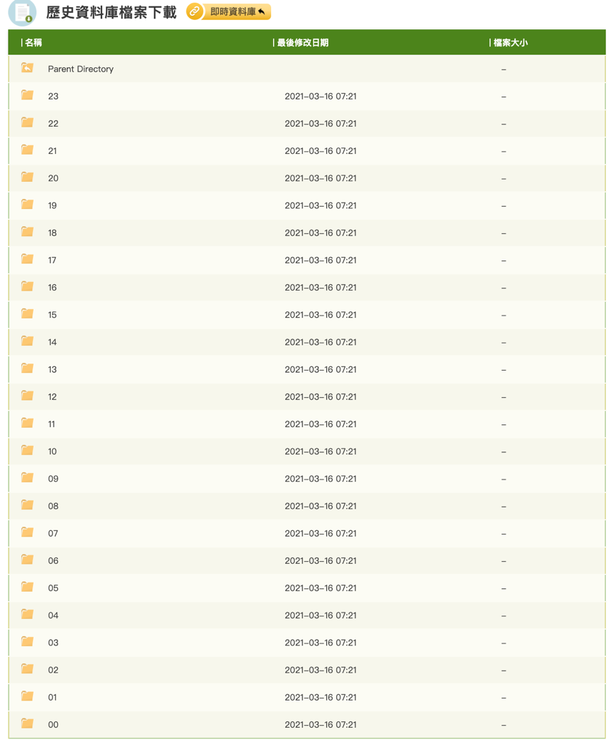
利用網路機器人， 可以下載最近的高速公路資料
Example: (one hour)"TDCS_M06A_20161127_230000.csv"(2016/11/27 23pm) Example: (24 Hours)"201701_1-1.7z"(2017/1/1)

Slide 47
(30%)期中專題(Hadoop Single Node):
分組名單:(109_1_ BigDataApplications_MiddleProject)
選一個你熟悉或想要觀察的匝道
(說明你的動機:為何要選這個匝道?)
<利用 Google Map 標示出來>
利用『交通部高速公路閘道資料』做大數據分析
(車輛種類？不同時段分析(星期?24 小時?連續假期?)？避免尖峰時段?流量估計?)

Slide 48
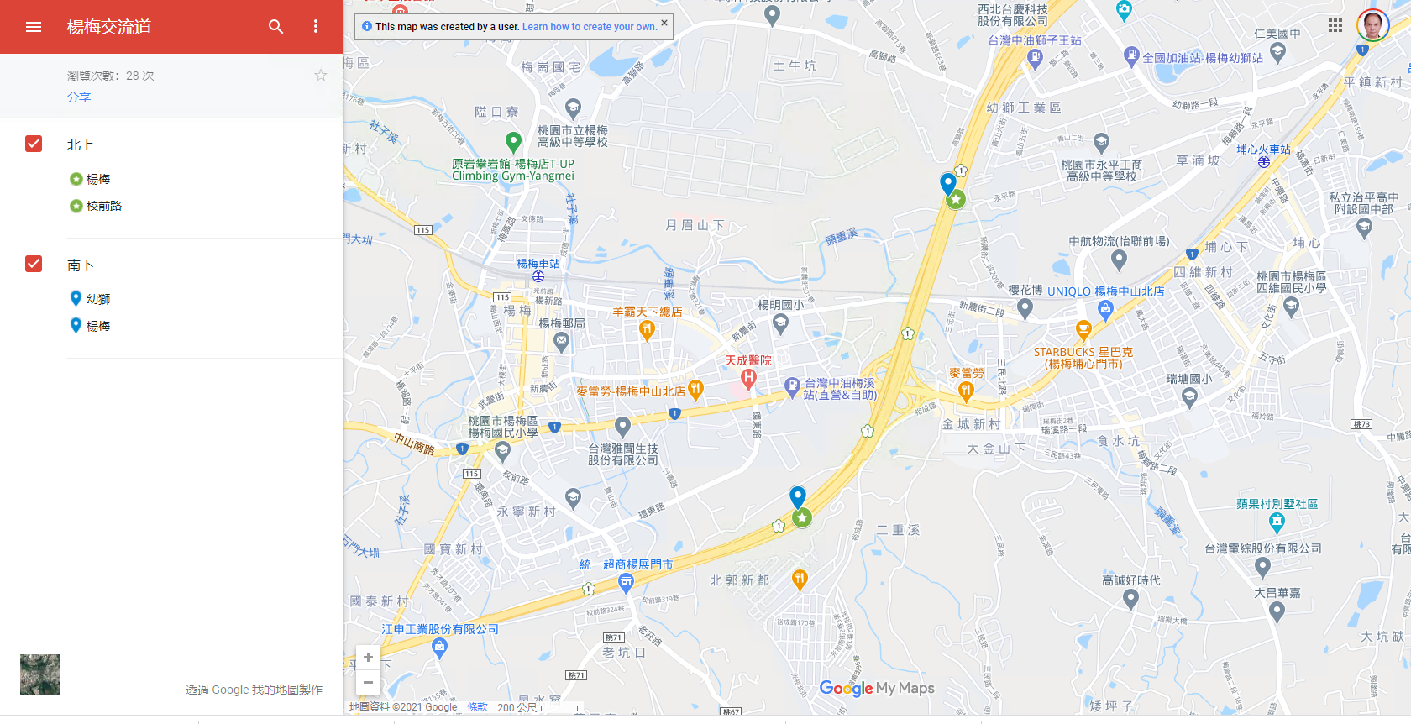
楊梅交流道

Slide 49
資料來源
(交通部臺灣區國道高速公路局「交通資料庫」): DataSet (1): 2020/9/28-2020/10/4 (共7天)(中秋連假) DataSet (2): 2020/10/5-2020/10/11 (共7天)(雙十連假) DataSet (3): 2020/10/12-2020/10/18 (共7天) DataSet (4): 2020/10/19-2020/10/25 (共7天)
網路資料自動下載-範例程式
(Python Example) TDCS_06A_Download_WebRobot_And_Analysis_jdwang2019_11_23.7z

Slide 50
(30%)期中專題(Hadoop Single Node):
利用『交通部高速公路閘道資料』
你熟悉或想要觀察的匝道做大數據分析
車輛種類？
不同時段分析(星期?24 小時?連續假期?)？
避免尖峰時段?流量估計?

Slide 51
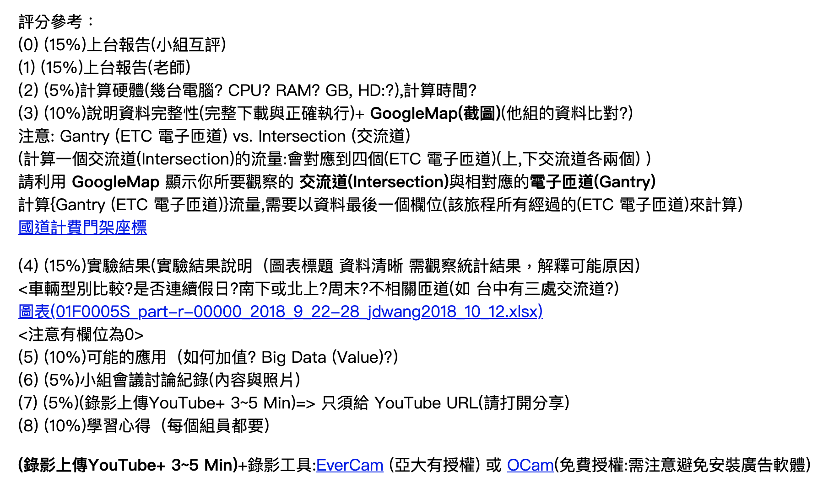
http://dns2.asia.edu.tw/~jdwang/TeachingCourses/BigDataInformationProcessing/108_1_BigDataInformationProcessing.html

Slide 52
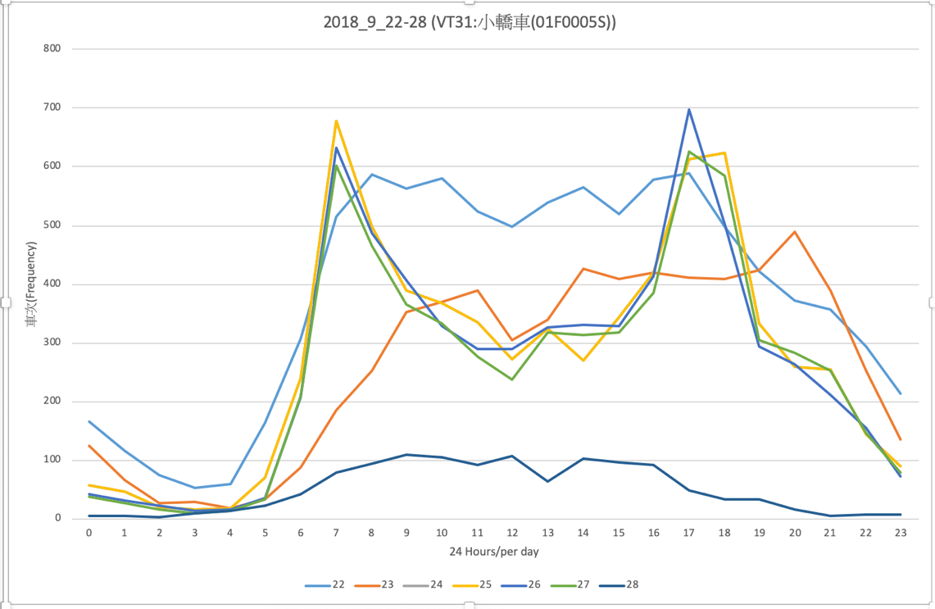
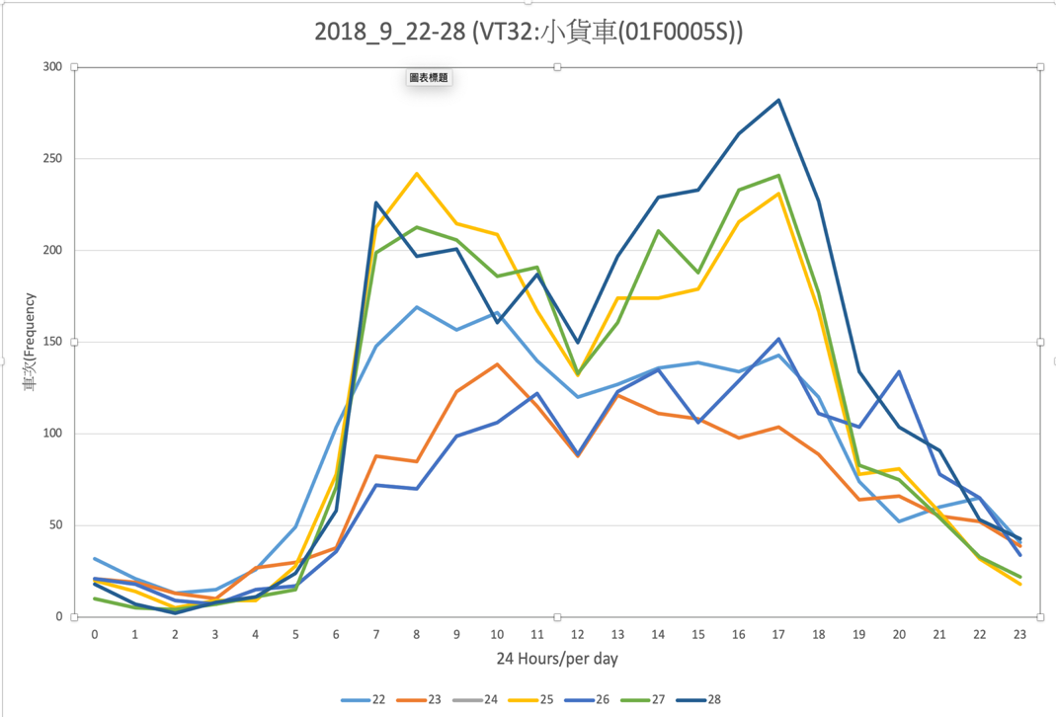
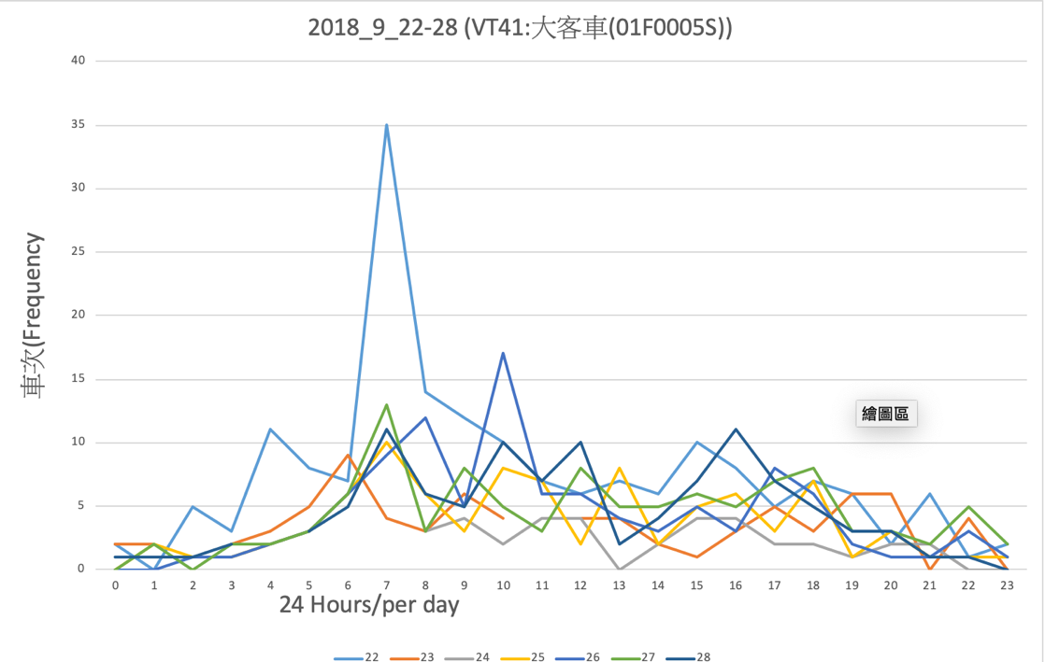
小貨車（32）
小轎車（31）
大客車（41）
2018_9_22-28 (電子匝道(01F0005S))

Slide 53
課程設計
作業一:
Windoop Installation and Wordcount
AWS EC2
期中專題(分組)
Windoop on SingleNode
高速公路『單一交流道』{南下}{北上}
作業二
Windoop Cluster Setup ( 電腦教室)
AWS EMR
期末專題(分組)
Performance Comparison
Windoop Cluster vs. AWS EMR
高速公路『某路段』{南下}{北上}

Slide 54
Python + Spark 2.0 + Hadoop 機器學習與大數據分析實戰
林大貴
出版商:博碩文化
出版日期:2016-10-03
ISBN:9864341537
https://www.tenlong.com.tw/products/9789864341535

Slide 55
Hadoop Multi Node Cluster (Virtual Box: VMs)
伺服器名稱 | IP | HDFS | YARN
master | 192.168.56.100 | NameNode | ResourceManager
data1 | 192.168.56.101 | DataNode | NodeManager
data2 | 192.168.56.102 | DataNode | NodeManager
data3 | 192.168.56.103 | DataNode | NodeManager
林大貴
From: http://pythonsparkhadoop.blogspot.com/2016/07/5-hadoop-26-multi-node-cluster.html

Slide 56
Windoop PC Cluster Setup (電腦教室實體機器)
環境設定(Windoop 2. 0)
(感謝:賴敬勳,王俊平,楊松儒 環境測試)
Windoop_WorkerNode_jdwang2018_10_16.zip
(陳咨雅)

Slide 57
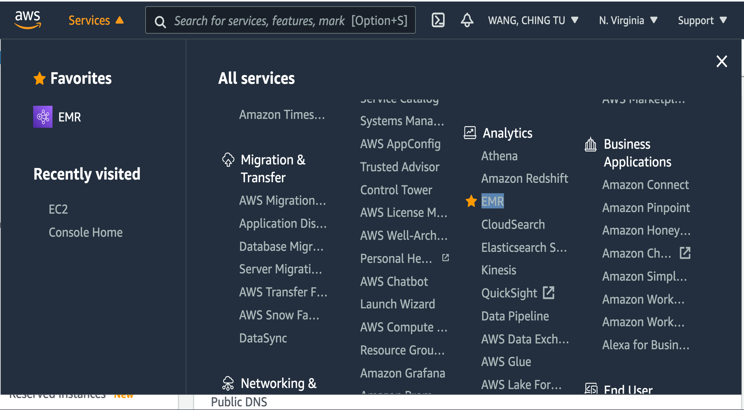
AWS EMR (Elastic MapReduce)

Slide 58
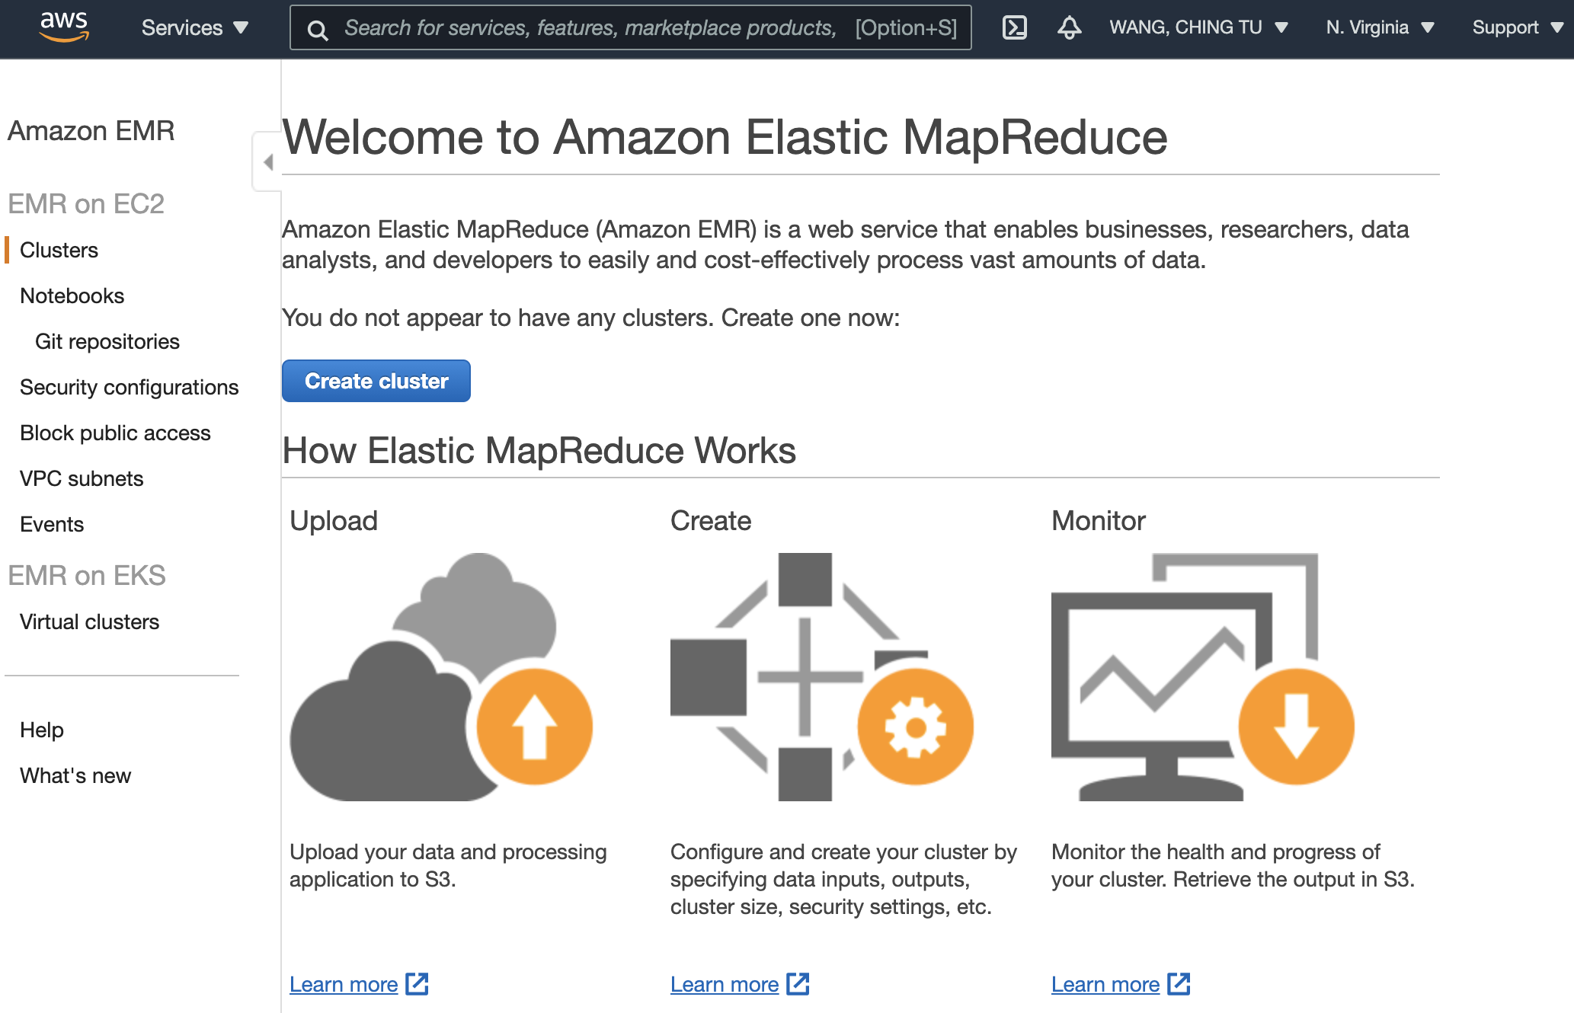

Slide 59
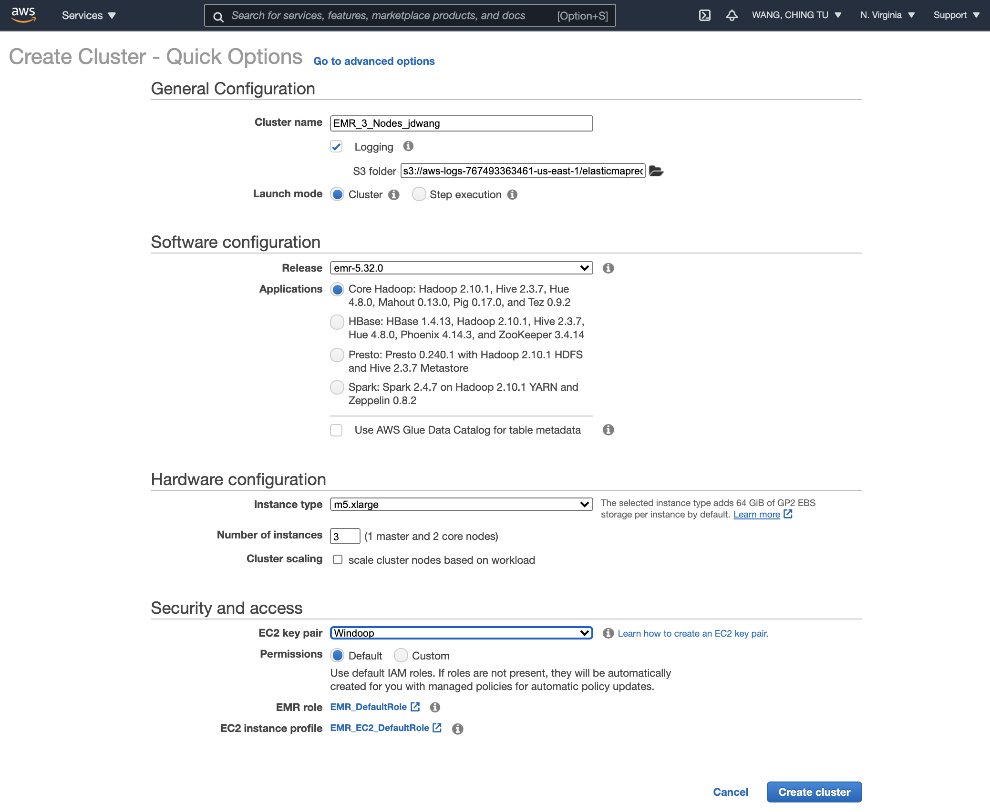
3
(1 master
+
2 core nodes)

Slide 60
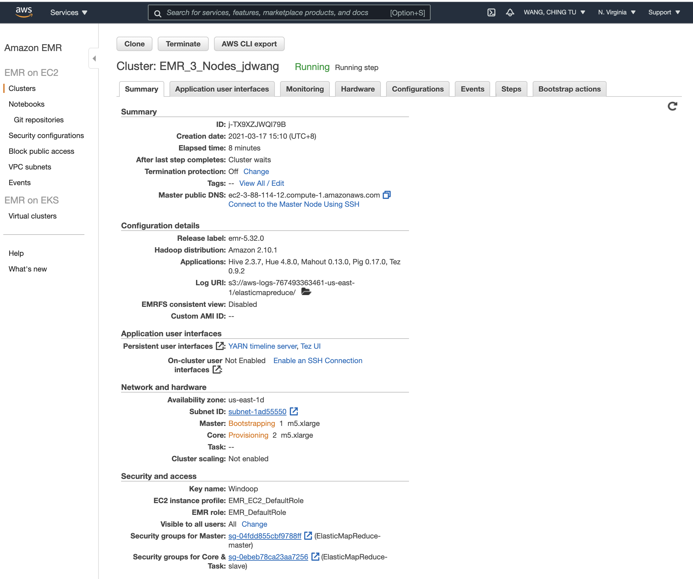
約7 ~ 8 分鐘，可以建好

Slide 61
作業二(10%) 在 AWS EMR Cluster 執行 "word_count_ForAWS_EMR_你的學號.jar"
(0) Windoop 測試 WordCount_jdwang2019_12_11.zip(Eclipse Java 程式碼) (需修改 (1) hdfs (2) Conf.set WordCount_ForAWS_NoDFS_NoConfSet_jdwang2019_12_13.zip)
(1) 輸出 jar 檔 "wordcount_ForAWS_EMR_你的學號.jar" (e.g.WordCount_ForAWS_EMR_jdwang.jar)
(2）登入 AWS Educate Classroom （需先申請）
(3) AWS S3 建立一個 Bucket "S3_你的學號”
(4) 上傳 spider.txt 到 AWS S3 Bucket "S3_你的學號”
(5) 上傳 "wordcount_ForAWS_你的學號.jar" 到 AWS S3 Bucket "S3_你的學號”
(6) (AWS EC2 console)產生 key pair "EMR_key_你的學號" (下一步連接 AWS "EMR＿你的學號" 使用 )
(7) 建立 AWS "EMR＿你的學號" ("EMR_key_你的學號") 並啟動
(8) 上傳 "wordcount_ForAWS_你的學號.jar" 到 "S3_你的學號" (e.g.WordCount_ForAWS_NoDFS_NoConfset_jdwang.jar)
(9) AWS EMR 執行 "word_count_你的學號.jar"(設定 input output)
(10) 執行完畢’記得關掉
(1) AWS "EMR_你的學號"
(2) "Terminate" running AWS EC2 instances (3)移除 AWS "S3_你的學號" => 否則你的Money＄$$$．．．．
From: http://dns2.asia.edu.tw/~jdwang/TeachingCourses/BigDataInformationProcessing/109_1_BigDataInformationProcessing.html

Slide 62
課程設計
作業一:
Windoop Installation and Wordcount
AWS EC2
期中專題(分組)
Windoop on SingleNode
高速公路『單一交流道』{南下}{北上}
作業二
Windoop Cluster Setup ( 電腦教室)
AWS EMR
期末專題(分組)
Performance Comparison
Windoop Cluster vs. AWS EMR
高速公路『某路段』{南下}{北上}

Slide 63
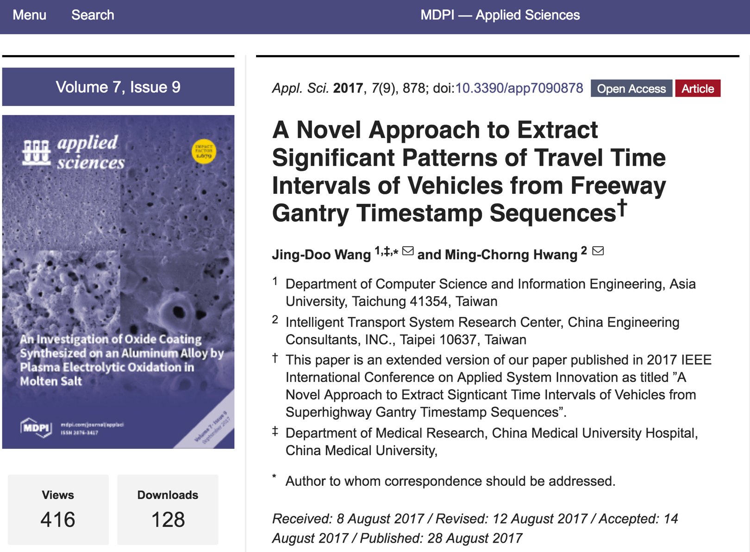
From: http://www.mdpi.com/2076-3417/7/9/878

Slide 64
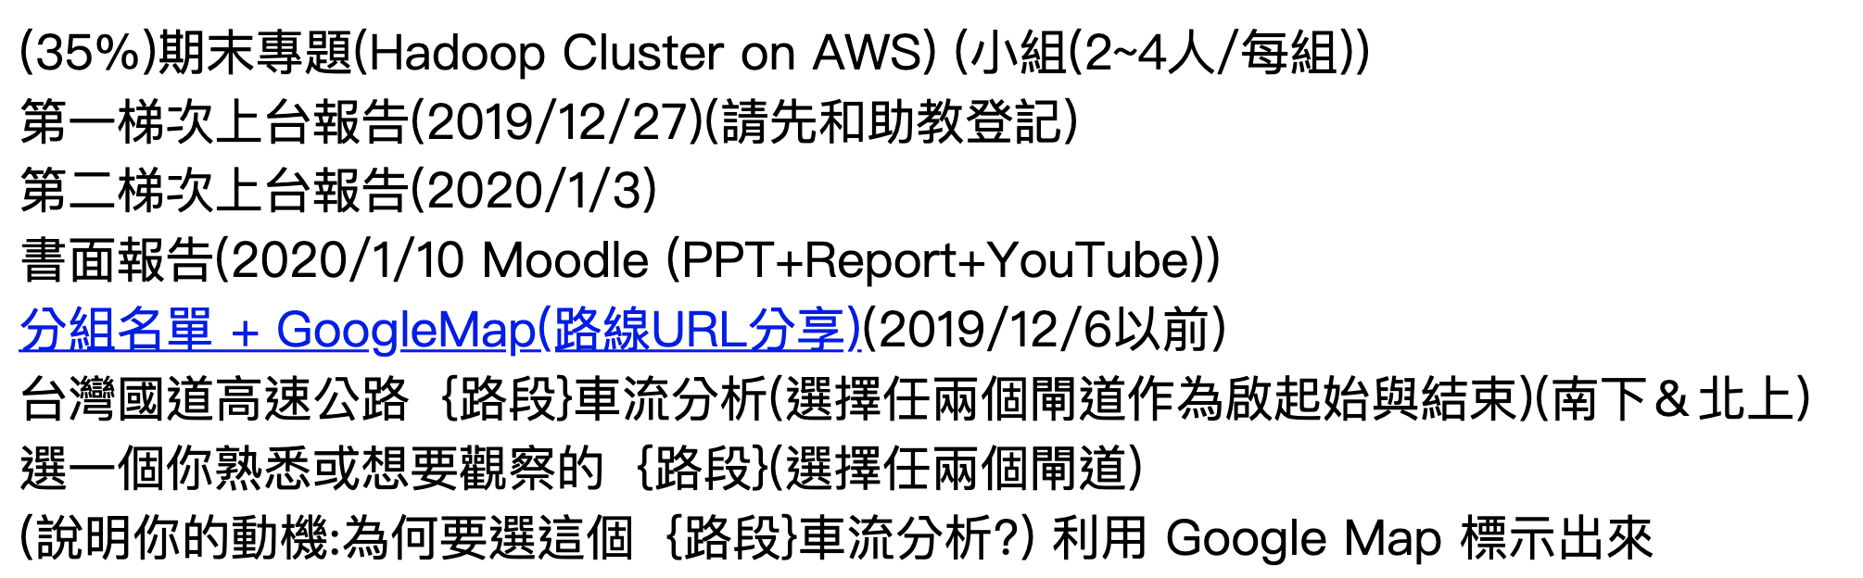
Hadoop Cluster on AWS EMR

Slide 65
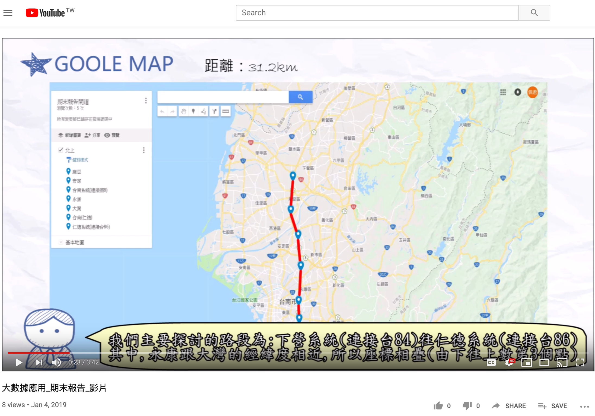

Slide 66
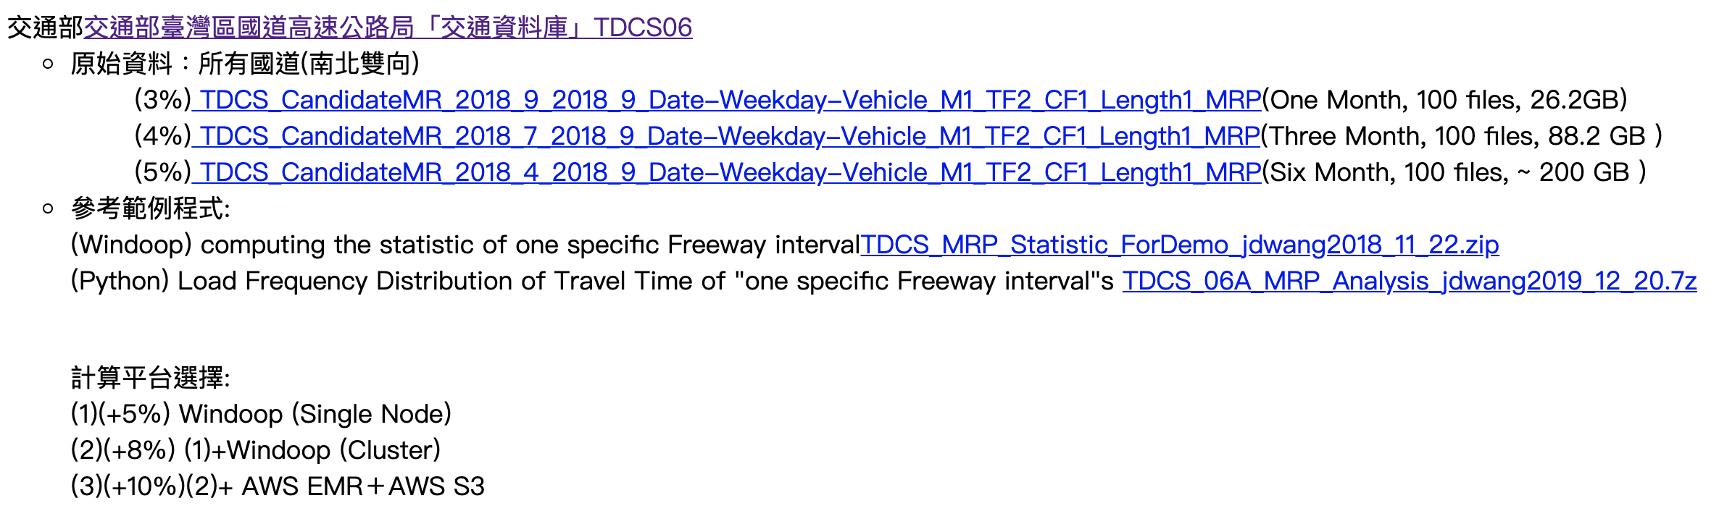

Slide 67
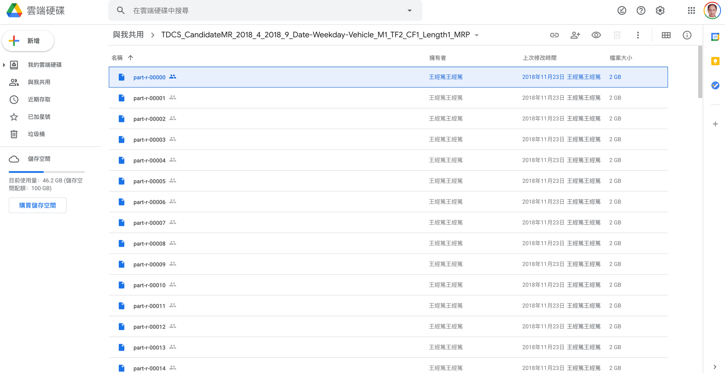
Data Size (2GB*100 = GB)

Slide 68
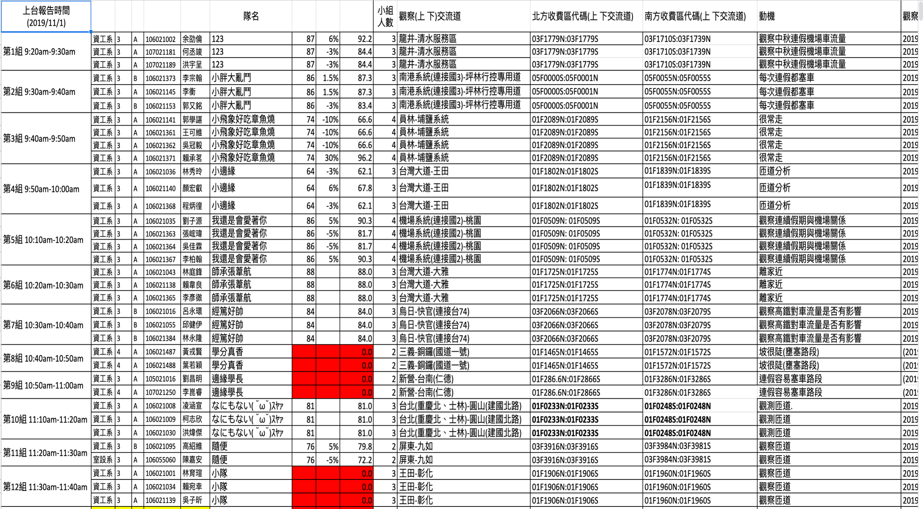
選某段高速公路是你有興趣的！

Slide 69
期末分組互評 https://docs.google.com/spreadsheets/d/1HVnXHmvbxF1NV2mW6NDw6Hr8xiSlSTjnZd8N5-4pfX8/edit#gid=816406643
 | 幫各組輸入成績請由左至右
 |  | 組名(YouTube) |  | 組員(GoogleMap) | 第一組 | 第二組 | 第三組 | 第四組 | 第五組 | 第六組 | 第七組 | 第八組 | 第九組 | 第十組 | 第十一組 | 第十二組 | 第十三組 | 第十四組
9:30 | 1 | 我們都不會開車 |  | 郭家妤、江子禎、賴佳鈴 |  | 8 | 6 | 6 | 9 | 8 | 8 | 7 | 8 | 7 | 7 | 7 | 7 | 7
9:40 | 2 | 木林森 | 國道高速公路 超速時段研究 | 凌佩君、洪詩涵 | 10 |  | 6 | 5 | 8 | 7 | 7 | 7 | 9 | 5 | 3 | 8 | 4 | 7
9:50 | 3 | 愛喝咖啡 |  | 楊子毅(19)、劉昱韋(43)、顏萬松(19)、蔡 綸(19) | 2 | 3 |  | 5 | 3 | 3 | 6 | 4 | 3 | 3 | 4 | 2 | 3 | 4
9:30 | 4 | 我要放假(GoogleMap 權限沒開) |  | 張芸蓁、周雨函 | 9 | 9 | 8 |  | 8 | 8 | 10 | 8 | 9 | 8 | 7 | 8 | 8 | 9
9:40 | 5 | 哼哼哈哈 |  | 張恩綺、林家醇 | 10 | 7 | 6 | 6 |  | 8 | 9 | 7 | 8 | 6 | 6 | 8 | 6 | 9
9:50 | 6 | 騎車好冷 |  | 黃柔晏、王靖淳、劉承昀 | 9 | 9 | 5 | 7 | 9 |  | 8 | 8 | 9 | 8 | 8 | 9 | 8 | 8
10:10 | 7 | 412-5252(無YOUTUBE) |  | 洪立宇、廖野吉、洪聖傑(無 YOUTUBE) | 8 | 8 | 7 | 6 | 8 | 6 |  | 8 | 7 | 7 | 6 | 7 | 7 | 8
10:20 | 8 | schön |  | 陳稚萱、莊心緹、廖淨淳 | 9 | 9 | 6 | 6 | 7 | 6 | 8 |  | 8 | 7 | 7 | 8 | 7 | 8
10:30 | 9 | 油炸曲棍球 |  | 簡維瑾、姚佑臻、林睿竑、葉日睿 | 7 | 6 | 5 | 7 | 7 | 10 | 9 | 8 |  | 7 | 8 | 10 | 7 | 10
10:40 | 10 | 笑著活下去(沒有聲音) |  | 林庭安、張巧麗、羅浩哲(GoogleMap:Error?) | 9 | 9 | 9 | 8 | 8 | 9 | 8 | 8 | 8 |  | 8 | 8 | 8 | 8
10:50 | 11 | SOUTH SIDE |  | 郭家源、陳仕峰 | 9.5 | 9 | 8.8 | 8.5 | 9 | 9.5 | 9.8 | 9 | 9 | 8.8 |  | 8.8 | 9 | 8.5
11:10 | 12 | 躺分仔不要來 |  | 李堉成、許哲維、廖冠宇 | 9 | 7 | 4 | 8 | 7 | 10 | 9 | 8 | 10 | 6 | 8 |  | 6 | 10
11:20 | 13 | 書面報告只有心得 |  | 林建宏、陳泳傑 | 10 | 7 | 5 | 7.5 | 9 | 8.5 | 9 | 8.5 | 8.5 | 8 | 9 | 8 |  | 8.5
11:30 | 14 | ok | 探討國道高速公路上車型大小是否影響行車速度-以國道3號03F2100N/S，03F1860N/S之間之資料分析 | 郭昀芳(60%)、劉偉倫(40%)( 無心得) | 9 | 9 | 9 | 9 | 9 | 9 | 9 | 9 | 9 | 9 | 9 | 9 | 9
 |  |  |  | 各組互評總分 | 101.5 | 91 | 75.8 | 80 | 92 | 93 | 100.8 | 90.5 | 96.5 | 80.8 | 81 | 91.8 | 80 | 105
 |  |  |  | 提早(+3%) | 3 | 3 | 3
 |  |  |  | (15%)上台報告(小組互評) | 15 | 14 | 12 | 13 | 14 | 14 | 15 | 14 | 14 | 13 | 13 | 14 | 13 | 15
 |  |  |  | (15%)上台報告(老師) | 14 | 13 | 13 | 12 | 13 | 14 | 13 | 12 | 14 | 13 | 13 | 14 | 12 | 13
 |  |  |  | (1%) 混合系分組 | 0 | 0 | 1 | 1 | 0 | 1 | 0 | 1 | 0 | 1 | 0 | 0 | 0 | 0
 |  |  |  | (5%)計算平台選擇 | 3 | 3 | 3 | 3 | 3 | 3 | 4 | 5 | 3 | 4 | 3 | 3 | 3 | 3
 |  |  |  | (10%)說明資料完整性+ 1個月(+6) or 3 個月(+8) | 6 | 6 | 6 | 6 | 6 | 6 | 6 | 6 | 6 | 6 | 6 | 6 | 6 | 6
 |  |  |  | (5%)GoogleMap(路線URL分享) | 5 | 5 | 5 | 5 | 5 | 5 | 5 | 5 | 5 | 3 | 5 | 5 | 5 | 5
 |  |  |  | (20%)實驗結果(實驗結果說明（圖表標題 資料清晰 需觀察統計結果，解釋可能原因） | 19 | 19 | 18 | 15 | 18 | 16 | 15 | 16 | 18 | 16 | 15 | 16 | 15 | 18
 |  |  |  | (5%)實驗結果(使用 Power BI) | 5 | 5 | 5 | 3 | 4 | 4 | 3 | 3 | 5 | 4 | 3 | 4 | 3 | 3
 |  |  |  | (5%)可能的應用 | 5 | 4 | 5 | 3 | 4 | 5 | 4 | 5 | 5 | 4 | 3 | 4 | 3 | 3
 |  |  |  | (5%)小組會議討論紀錄(內容與照片) | 5 | 5 | 5 | 3 | 5 | 4 | 3 | 4 | 4 | 4 | 3 | 4 | 3 | 3
 |  |  |  | (5%)(錄影上傳YouTube+ 3~5 Min) | 5 | 5 | 5 | 5 | 5 | 5 | 0 | 5 | 5 | 5 | 5 | 5 | 5 | 5
 |  |  |  | (10%)學習心得（每個組員都要） | 9 | 9 | 9 | 7 | 8 | 7 | 7 | 7 | 7 | 8 | 6 | 7 | 6 | 8
 |  |  |  | 0 | 94 | 91 | 90 | 76 | 85 | 84 | 75 | 83 | 86 | 81 | 75 | 82 | 74 | 82

Slide 70
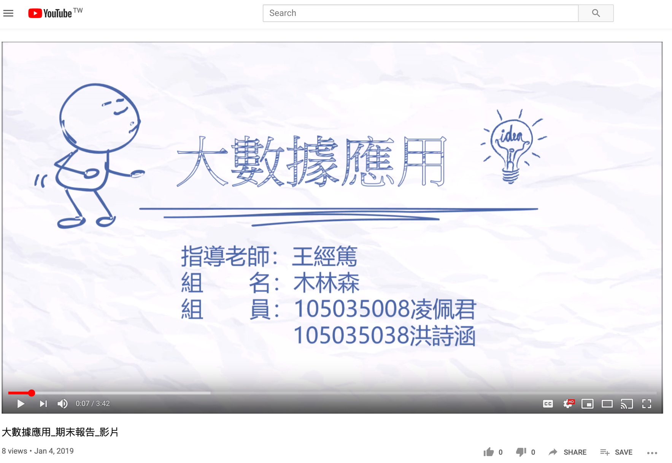
財金系學生

Slide 71
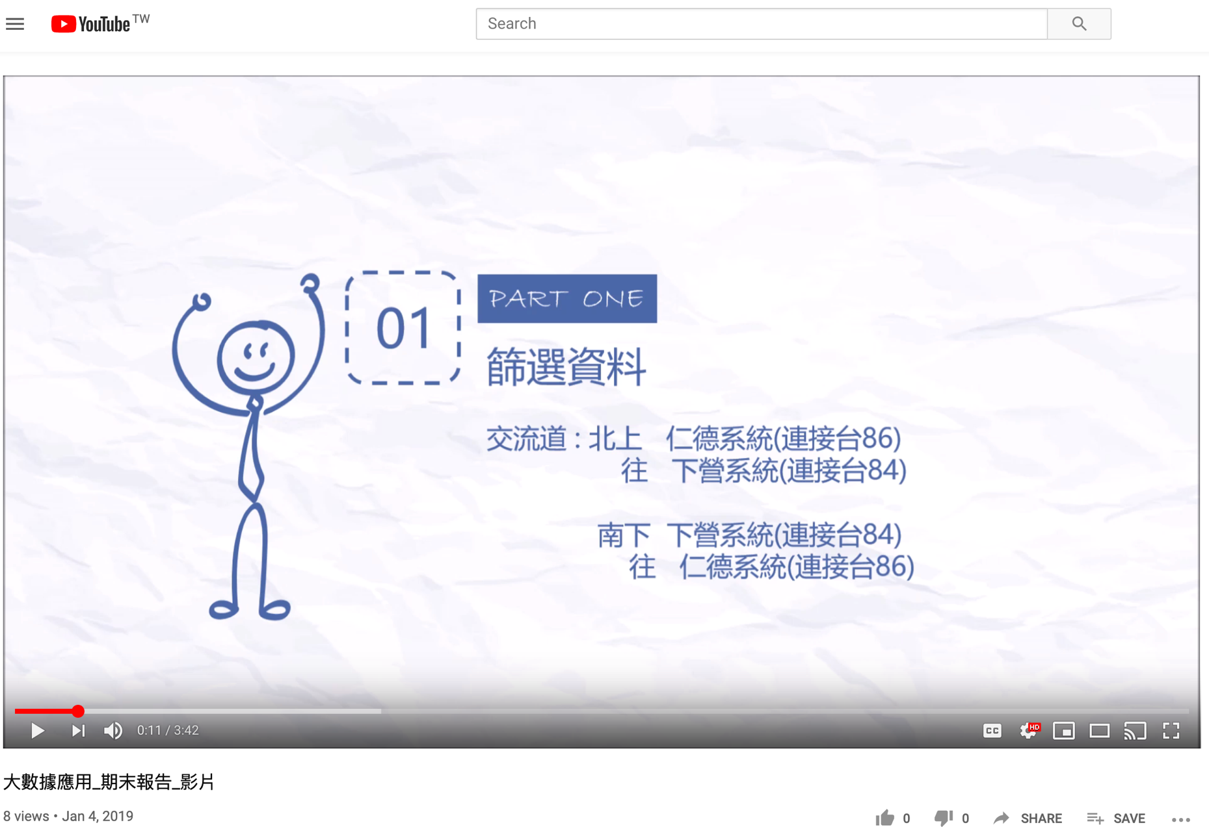

Slide 72
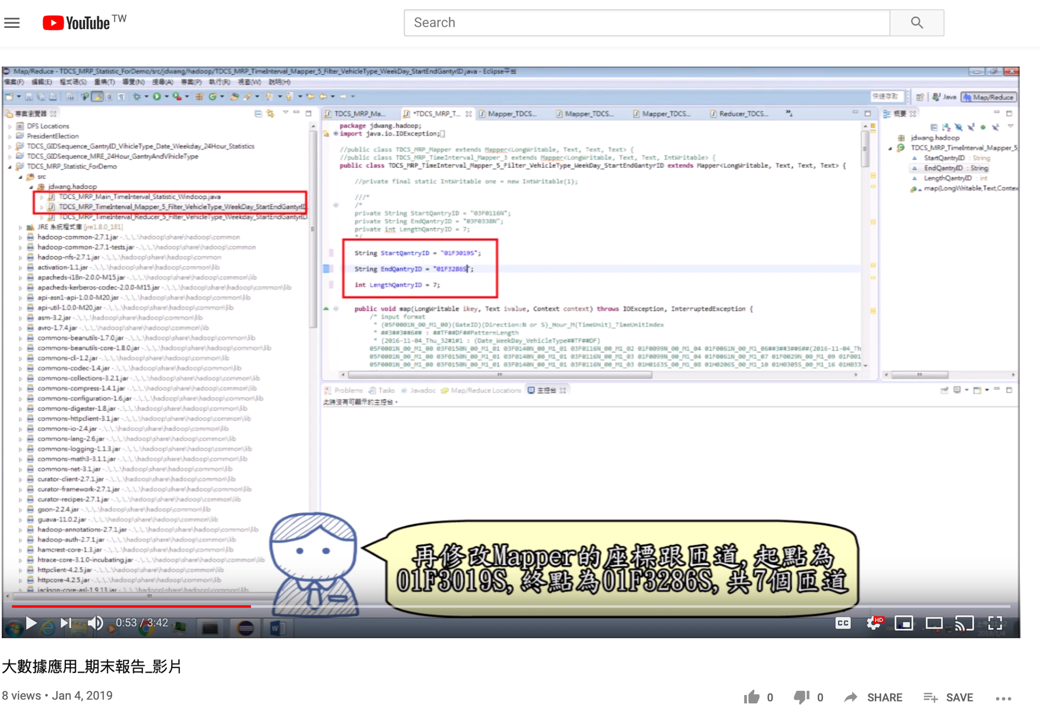
財金系學生也要跑 Java Hadoop MapReduce 程式

Slide 73
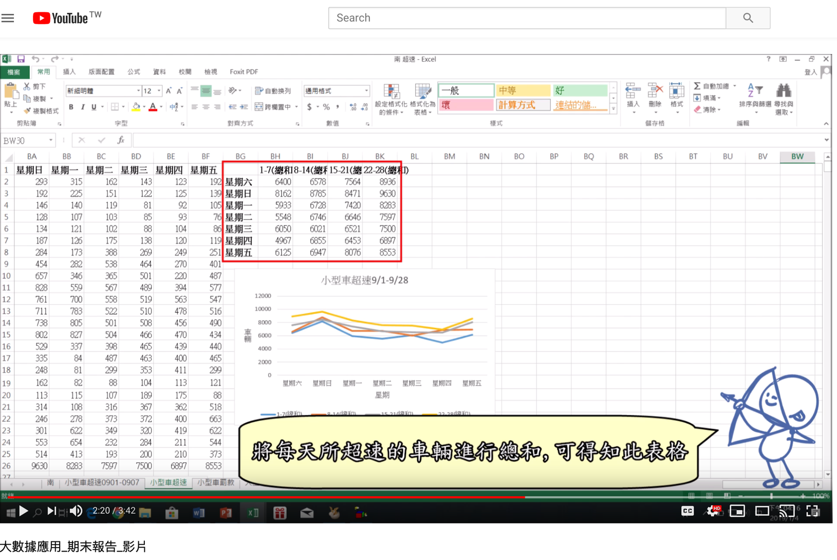
學習整理資料

Slide 74
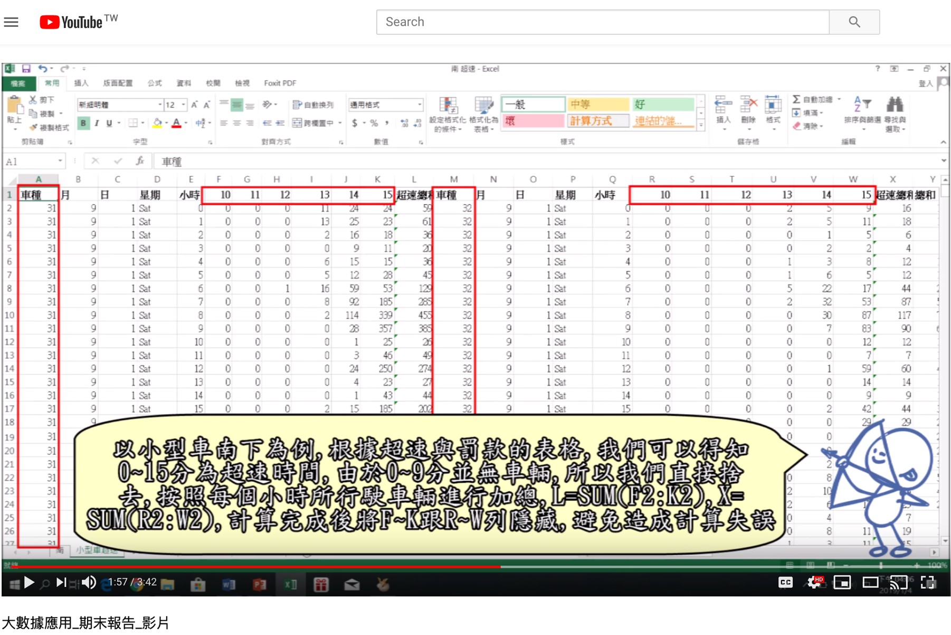

Slide 75
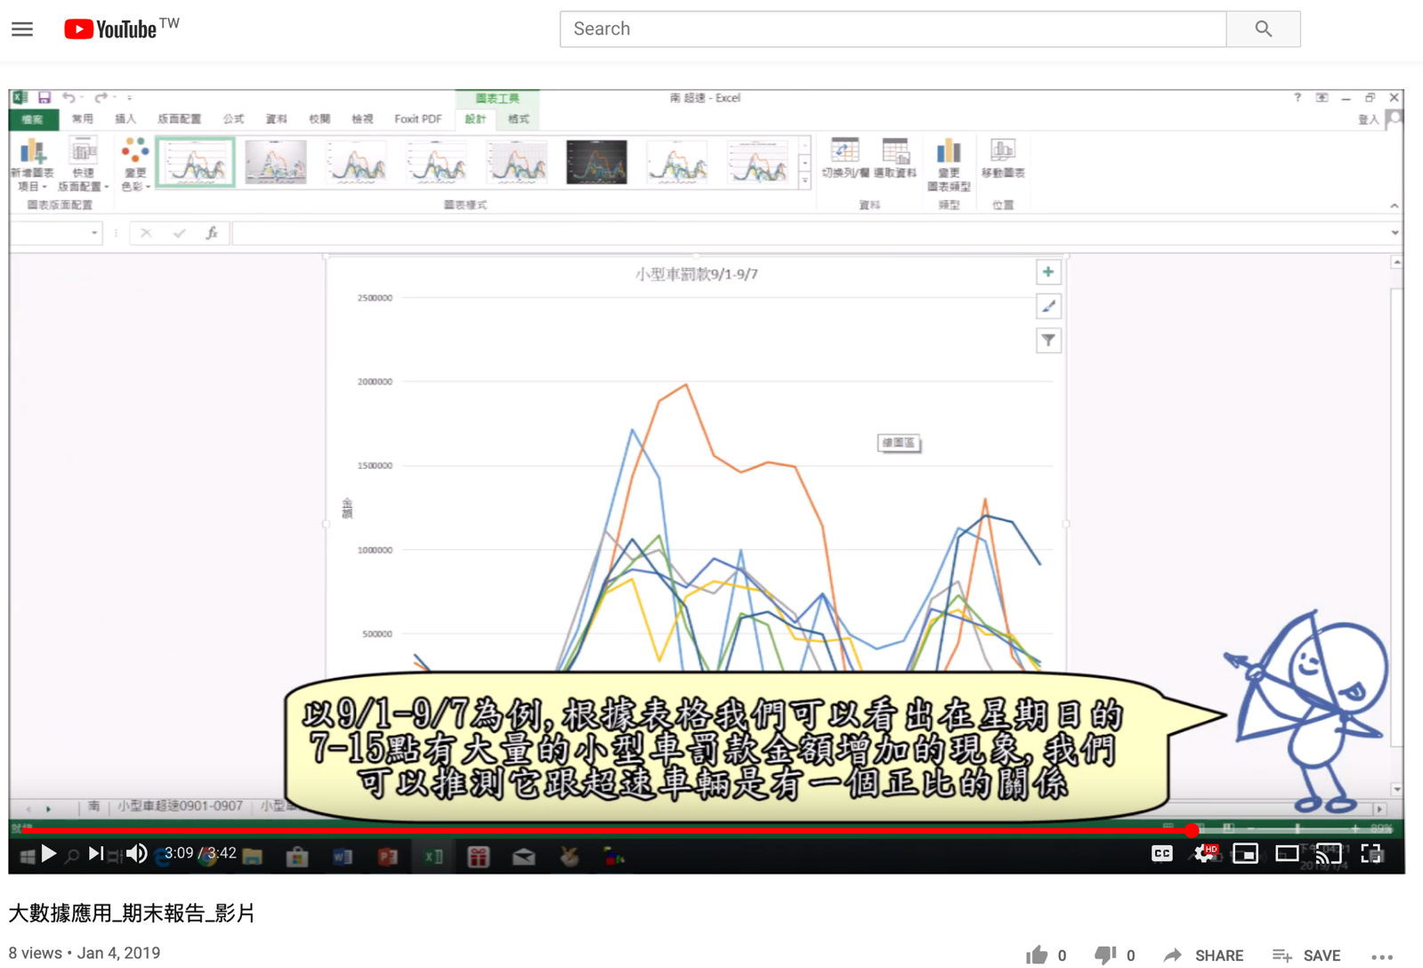
學習分析資料

Slide 76
大綱 (Outline)
(大數據)(雲端計算)與(人工智慧)的關係
AWS與大數據課程
Hadoop Cluster
課程: 大數據資料處理
現況與建議
感謝

Slide 77
AWS Certified Cloud Practitioner

Slide 78
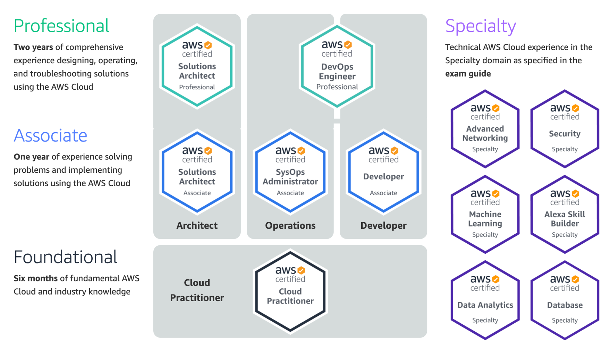

Next Challenge => AWS Solution Architect

Slide 79



2020 AWS Faculty Ambassador

Slide 80

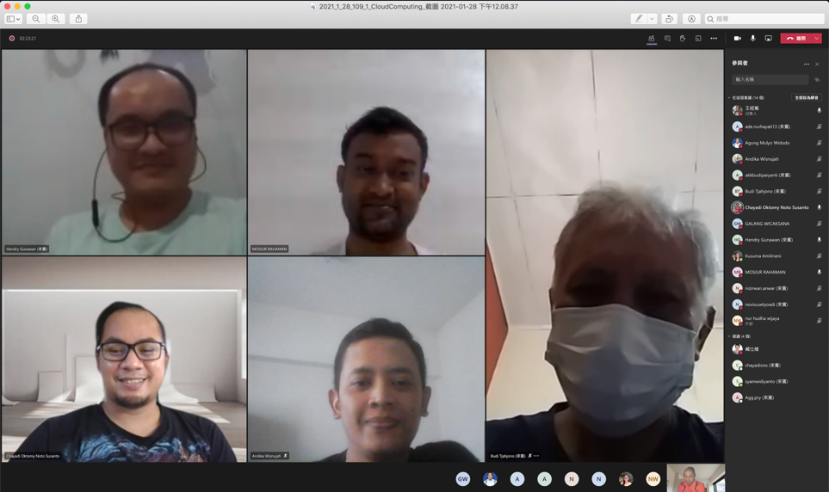
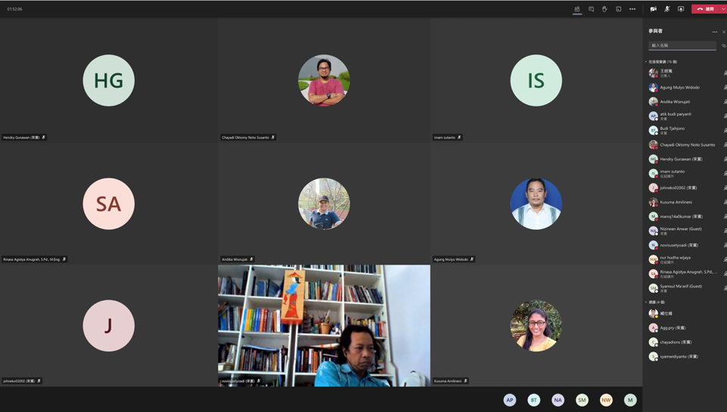
AWS ACF (2020 Virtual Exchange Course)

Slide 81
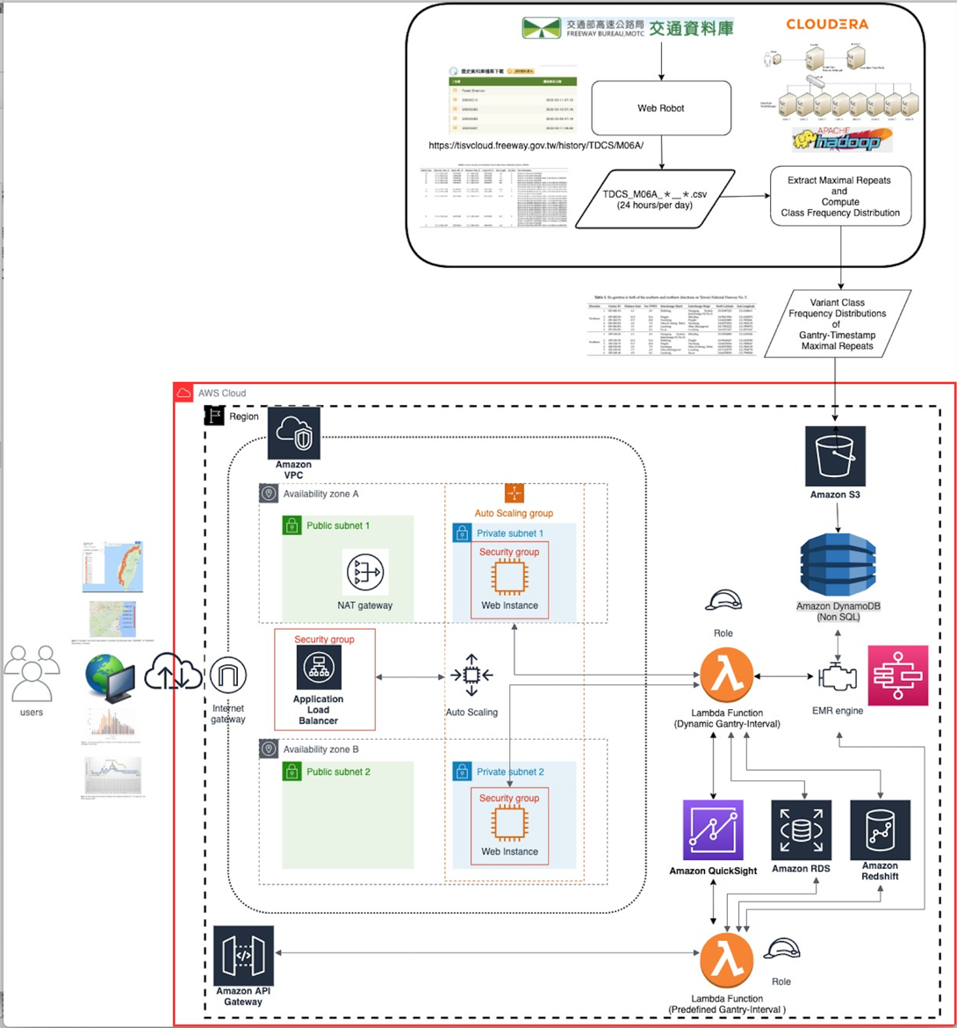
進階：大學部-畢業專題 (國道車流查詢系統：AWS 平台)

Slide 82
AWS Educate Program Applying Budget
Classroom
每位學生: 50 US dollars.
期中期末專題分組 :
預算整合 （4 人）（4* 50 $= 200 $）
大學畢業專題（or 研究所研究？）
Budget Support ?
Budget Control ?
AWS Organization?

Slide 83
各家的雲端平台-使用感想
Google Cloud Platform
學術研究單位！
教學使用？(Colab!)
Microsoft Azure
原本在台灣教育界，已經深耕10-20年！
有專門的教育推廣團隊，但是需個別申請
Amazon Web Service (AWS)
最近 2-3 年，很積極在大陸 香港 台灣推廣
專門教育服務推廣團隊，
方便申請使用

Slide 84
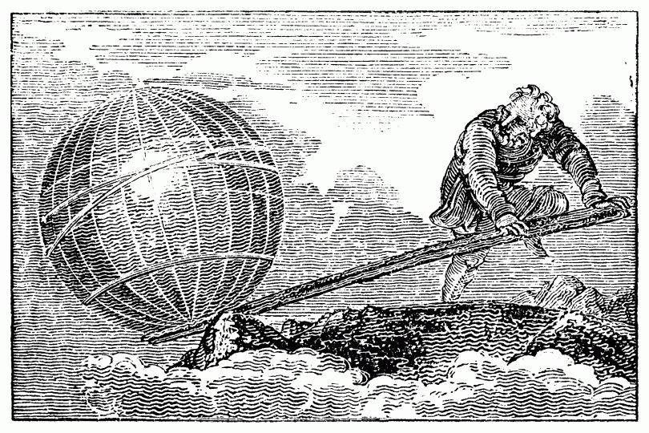
古希臘的科學 阿基米德撐起地球的支點
Leverage principle (槓桿原理)
(Maximal Repeat Extraction with Class Frequency Distribution)
Domain Expert
? Labels (Tags)
Knownledge ?Relationship?
Sequential Data ?
Infrastructure
(Cloud Computing)
From:https://phycat.files.wordpress.com/2015/03/leverbigcorners.gif?w=810

Slide 85
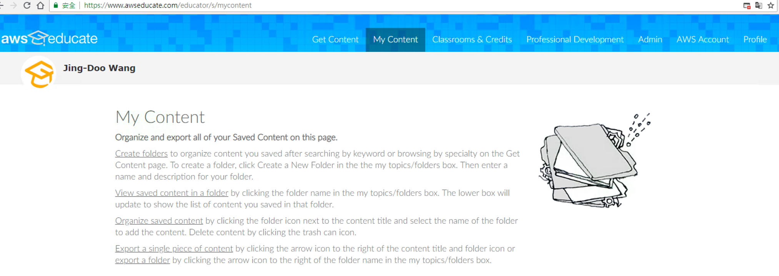

Cloud Computing Environment

Slide 86
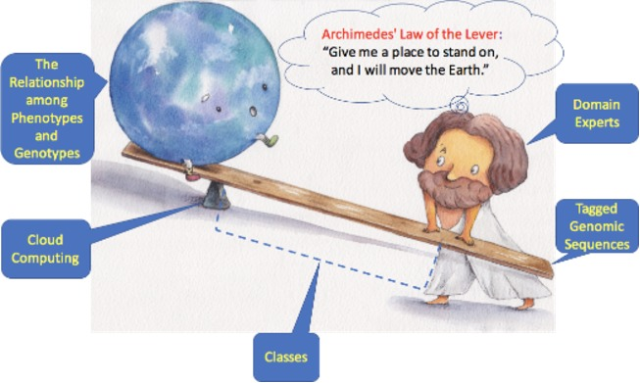
插圖：紀玲玉
Jing-Doo Wang (June 20th 2018). A Novel Approach to Mine for Genetic Markers via Comparing Class Frequency Distributions of Maximal Repeats Extracted from Tagged Whole Genomic Sequences, Bioinformatics in the Era of Post Genomics and Big Data Ibrokhim Y. Abdurakhmonov, IntechOpen, DOI: 10.5772/intechopen.75113.

Slide 87
大綱 (Outline)
(大數據)(雲端計算)與(人工智慧)的關係
AWS與大數據課程
Hadoop Cluster
課程: 大數據資料處理
現況與建議
感謝

Slide 88
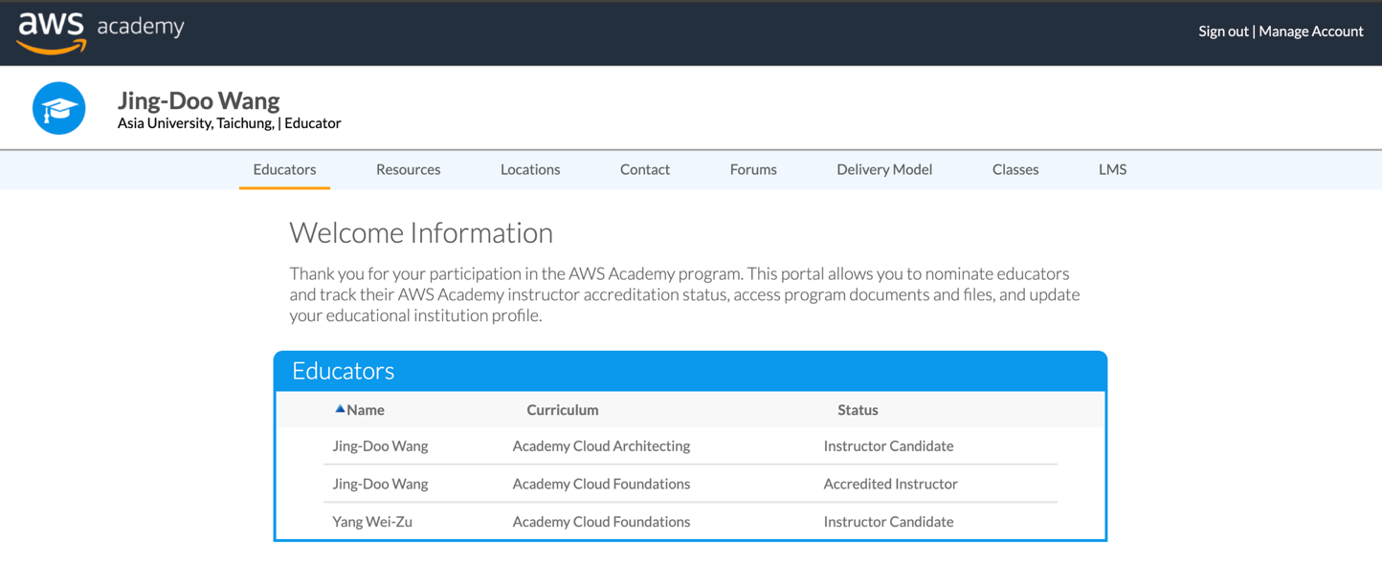

Acknowledgements
AWS Academy Program (For AWS Certification)
AWS Educate Program (Popular=> all students)

Slide 89
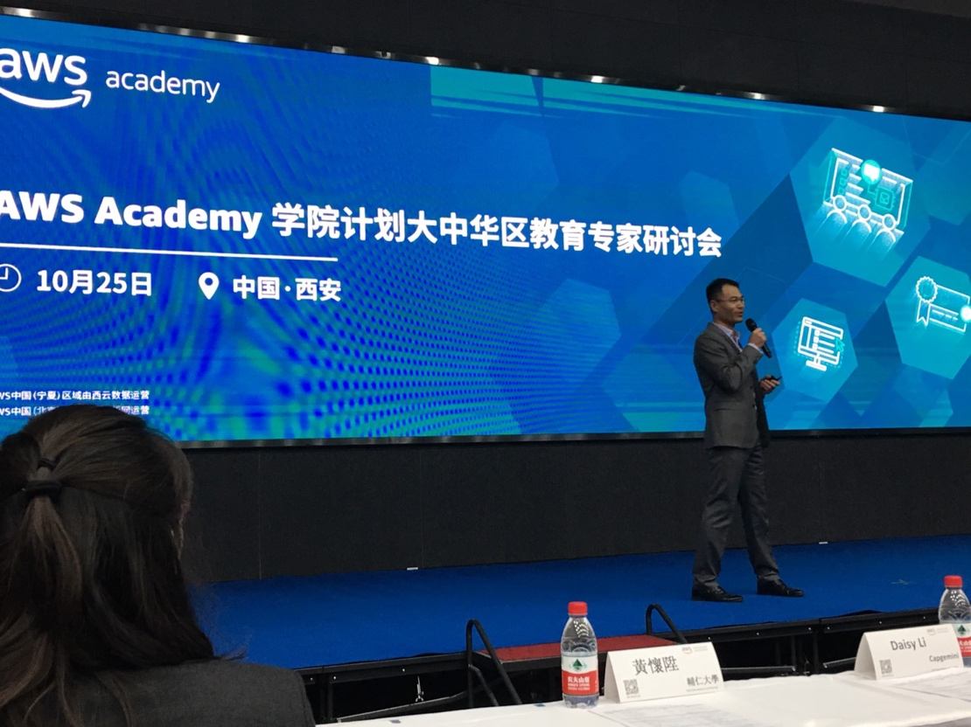
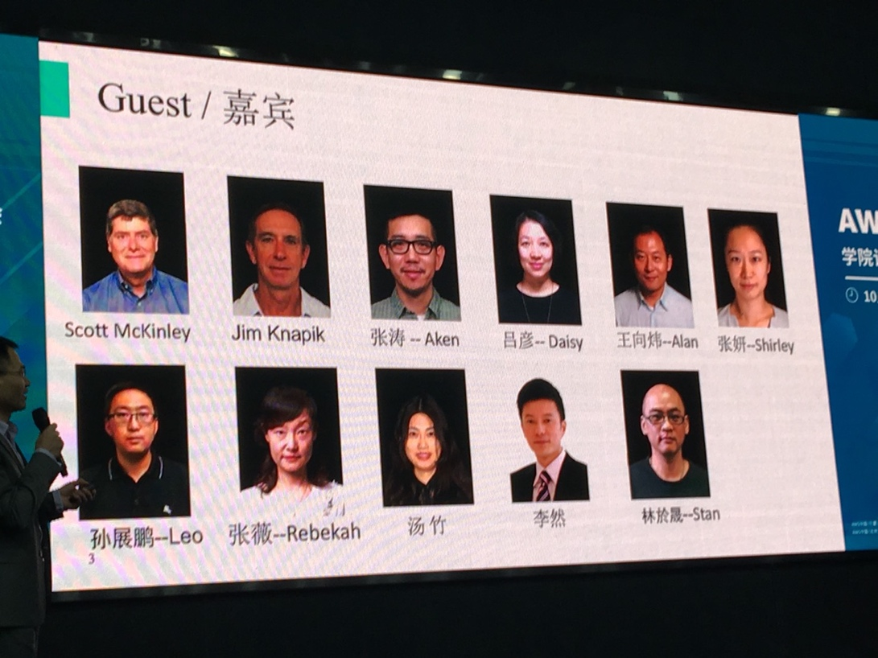
Acknowledgements
AWS Academy program (2019/10/25)
Gavin Liu and Alan Wong

Slide 90
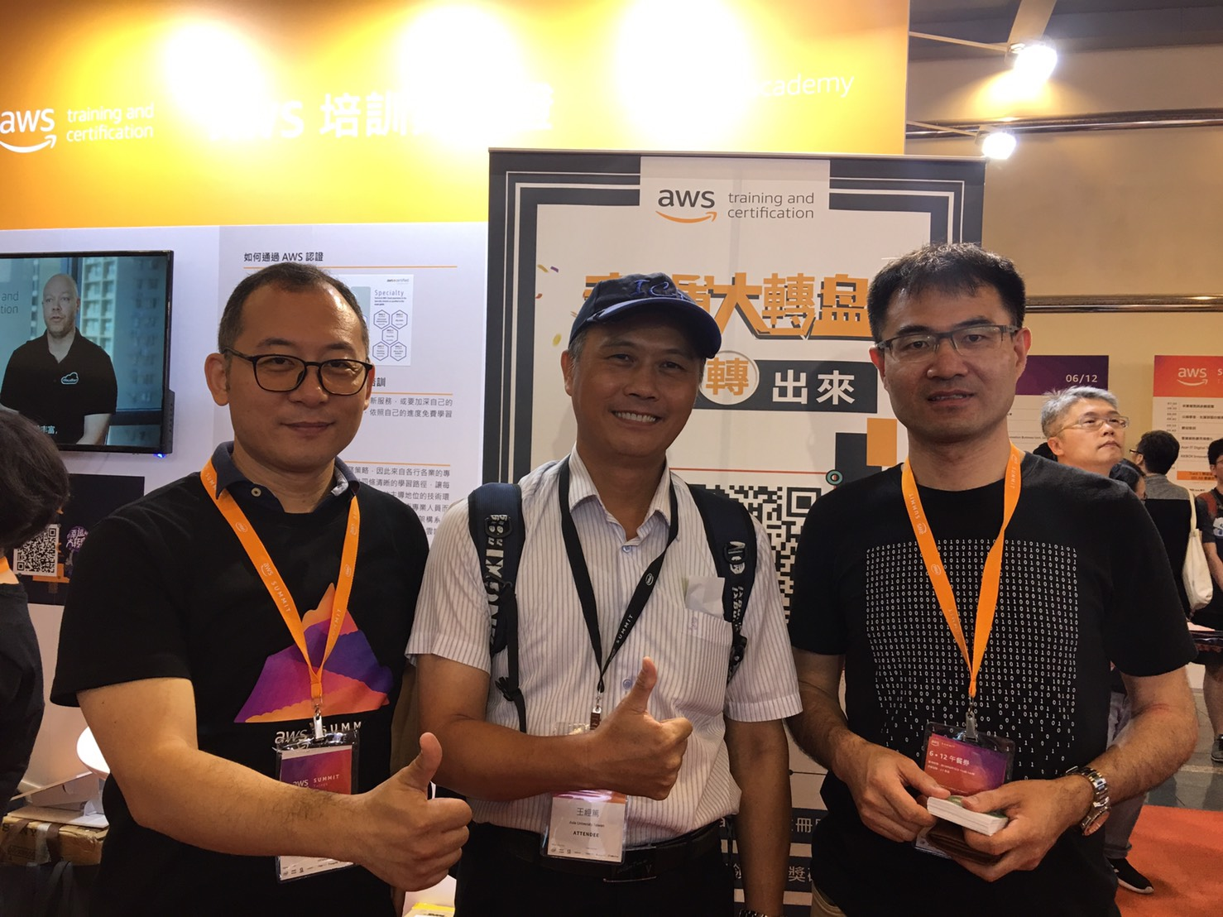
《2019 AWS 台北高峰會》 Alan Wang, I and Gavin Liu

Slide 91
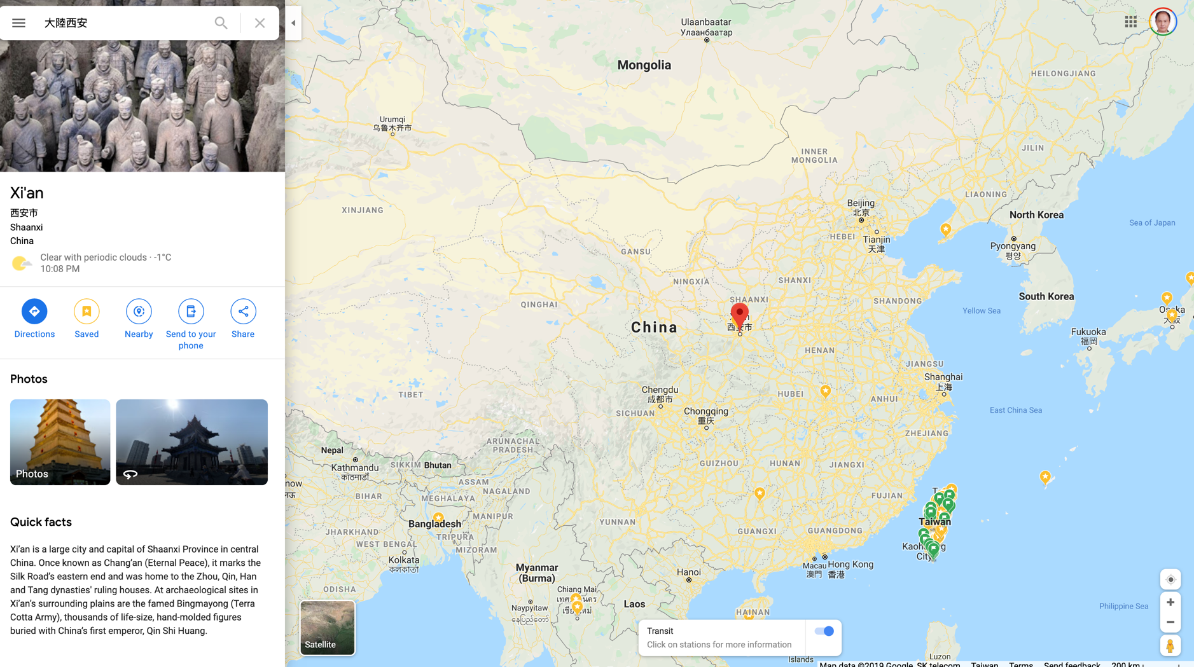
AWS 學院計劃 大中華區教育專家研討會
2019/10/25-27

Slide 92
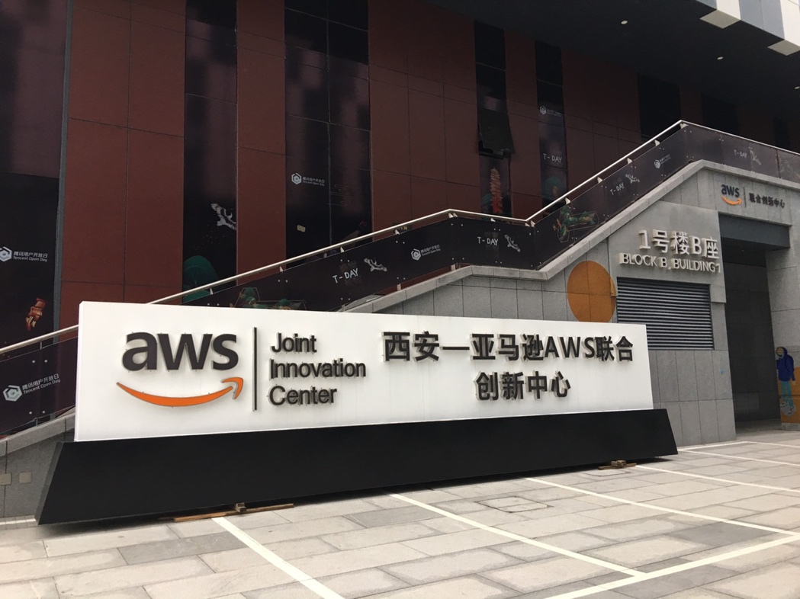


AWS Academy program (2019/10/25) 大陸西安

Slide 93
Acknowledgements （Big-Data: Hadoop Computing）
林奇暻 (Philip Lin)
Windoop
王耀聰 (Jazz Wang)
Hadoop Consulting
莊偉赳 (Wei-Chiu Chuang)
VP PMC Chair at Apache Hadoop

Slide 94
Acknowledgements
Hadoop Cluster Set Up and Consulting
SYSTEX 精誠資訊（2017）
Herb Hsu-徐啟超
Athemaster 炬識科技股份有限公司（2018）
Ferrari
亞洲大學 資訊發展處 黃仁德先生

Slide 95

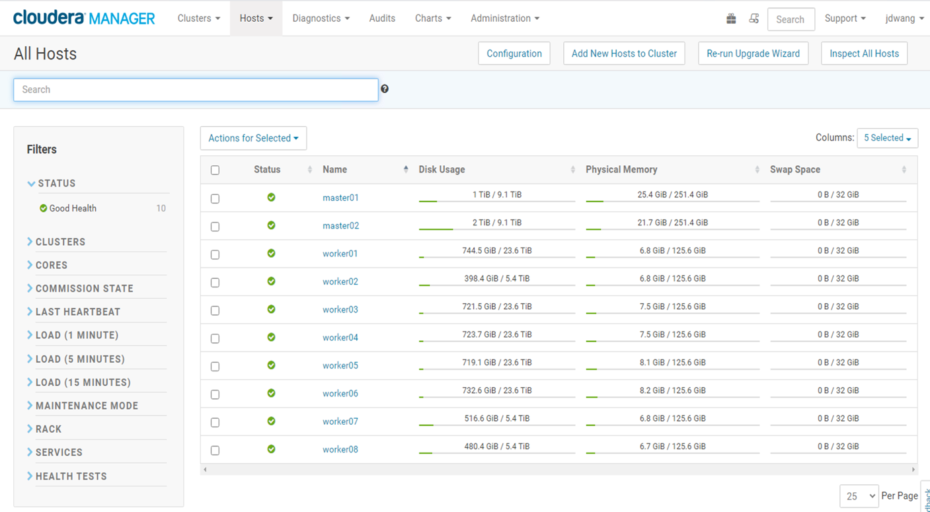
Acknowledgements （Precision Medicine）
Jeffrey J.P. Tsai ( 亞洲大學 蔡進發 校長)
計劃名稱：以生醫大數據分析為基礎的精準癌症醫療研究(3/3) 計畫編號: MOST 106-2632-E-468-002
計畫執行起迄: 107/08/01~108/07/31

Slide 96



Acknowledgements
AWS Educate Program
James Tsai
卉蓁Ellen
AWS program(lab) TA
Oktomy

Slide 97



Thanks for your listening!
http://www.pptschool.com/250.html
www.flickr.com
www.slideshare.net

